Slide 1




เทคโนโลยี (วิทยาการคำนวณ)
๔
ชั้นประถมศึกษาปีที่

Slide 2
การรวบรวมข้อมูลและซอฟต์แวร์ประยุกต์
แผนผังหัวข้อหน่วยการเรียนรู้
3
การรวบรวมข้อมูล
การรวบรวม
ข้อมูลและ
ซอฟต์แวร์
ประยุกต์
การนำเสนอข้อมูล
ผลกระทบจากการใช้
คอมพิวเตอร์
การใช้ซอฟต์แวร์เพื่อ
แก้ปัญหาในชีวิตประจำวัน
การใช้ซอฟต์แวร์
ประมวลคำ
การใช้ซอฟต์แวร์
ตารางทำงาน

Slide 3
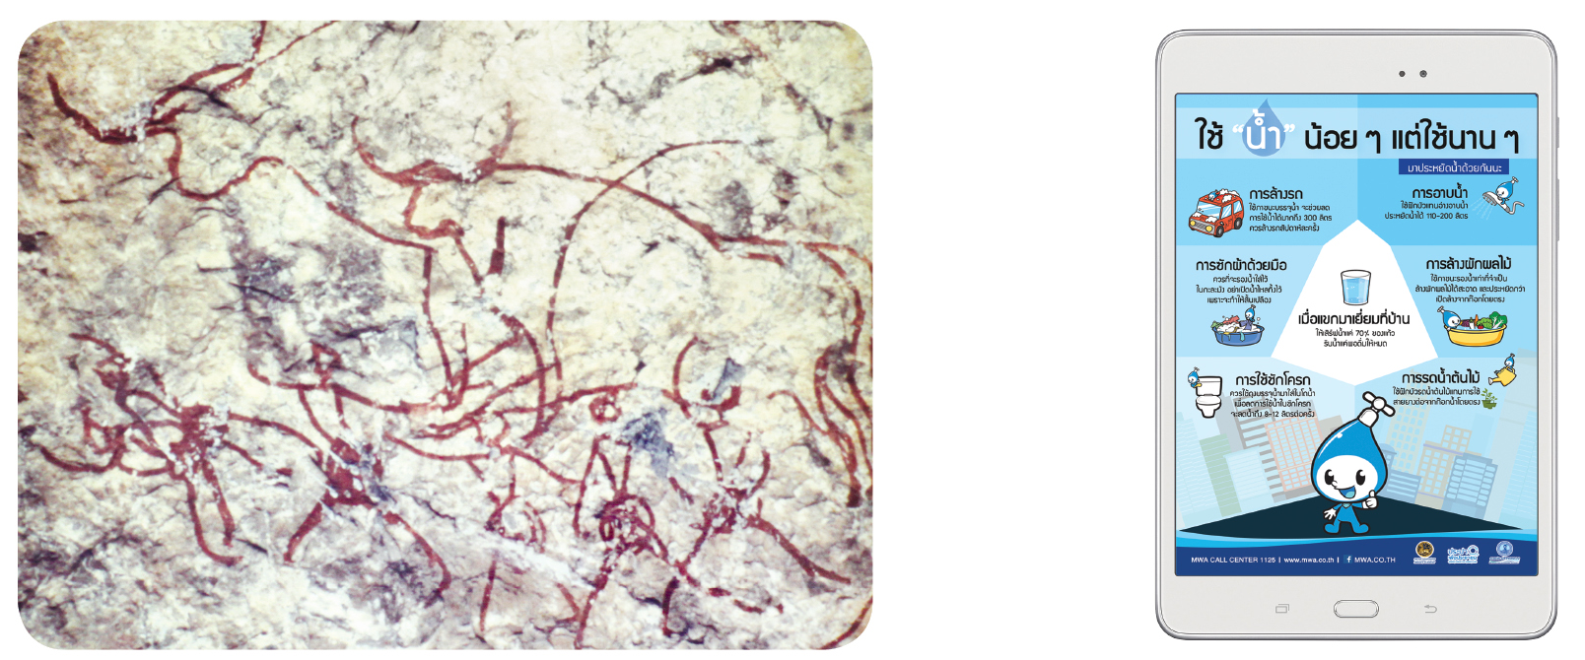
การรวบรวมข้อมูล
มนุษย์มีการรวบรวมข้อมูลและนำเสนอข้อมูลมาอย่างยาวนาน ในสมัยโบราณยังไม่มีเทคโนโลยี
หรือเครื่องมือที่ดีพอ มนุษย์รวบรวมข้อมูลด้วยวิธีการจำแล้วบันทึกไว้ด้วยการแกะสลัก เขียนบนพื้นดิน
เขียนบนก้อนหิน ต่อมาเมื่อมีการประดิษฐ์กระดาษขึ้นมาใช้งาน ทำให้การจดบันทึกรวบรวมข้อมูลง่ายขึ้น
มีสมุดสำหรับจด มีหนังสือสำหรับอ่าน และปัจจุบันข้อมูลหลาย ๆ ชนิด สามารถบันทึกได้ด้วยอุปกรณ์อิเล็กทรอนิกส์
การเปรียบเทียบการรวบรวมข้อมูลในสมัยโบราณกับปัจจุบัน

Slide 4
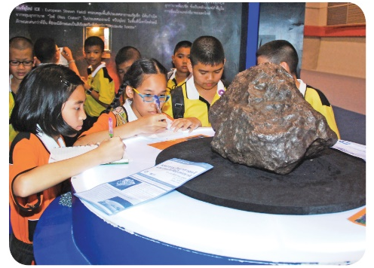
การรวบรวมข้อมูล
ปัจจุบันมีข้อมูลจำนวนมากจากแหล่งข้อมูลต่าง ๆ หากเราสนใจข้อมูลเรื่องใด
เราควรกำหนดหัวข้อขึ้นมาก่อน แล้วรวบรวมข้อมูลจากแหล่งข้อมูล เช่น การสอบถาม
หนังสือ อินเทอร์เน็ต ในแต่ละวันจะมีข้อมูลเกิดขึ้นมากมาย ซึ่งมีทั้งข้อมูลที่ผ่านการตรวจสอบ
และไม่ผ่านการตรวจสอบ ดังนั้น นักเรียนควรเลือกข้อมูลที่สอดคล้องกับหัวข้อที่กำหนด
และประเมินความน่าเชื่อถือของข้อมูลเหล่านั้น
การรวบรวมข้อมูลโดยการจดบันทึก

Slide 5
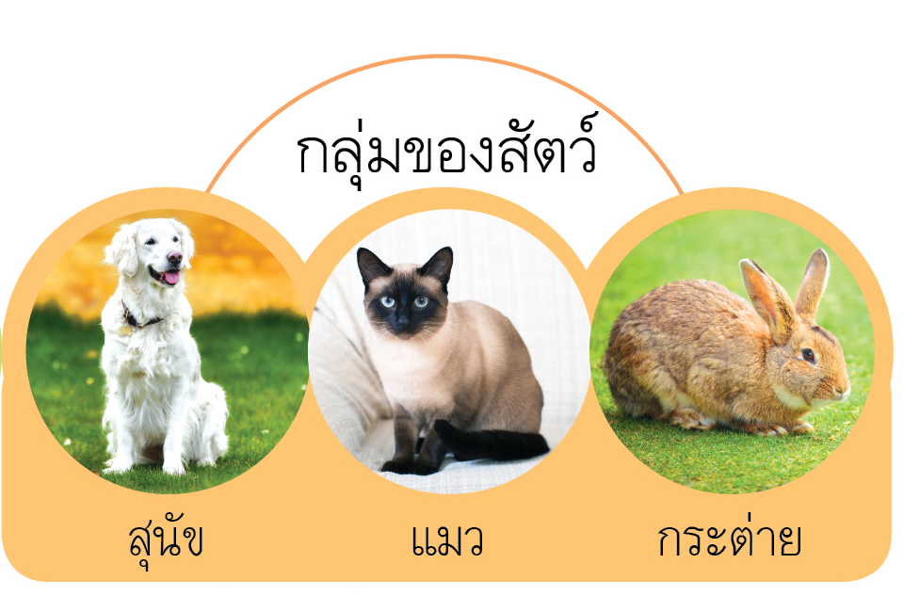

การรวบรวมข้อมูล
ในการรวบรวมข้อมูลเราควรประมวลผลข้อมูลเสียก่อน เพื่อให้นำข้อมูลมาใช้ หรือค้นหาได้ง่ายขึ้น
การประมวลผลข้อมูลนี้อาจใช้วิธีเปรียบเทียบ เรียงลำดับ จัดกลุ่ม หากเรามีข้อมูลหลายประเภท เราอาจนำข้อมูลประเภทเดียวกันอยู่กลุ่มเดียวกัน หากเรามีข้อมูลในลักษณะตัวเลข เราอาจใช้ตัวเลขเรียงลำดับของข้อมูล เพื่อให้พิจารณาข้อมูลต่าง ๆ ได้ง่าย
ตัวอย่างที่ 1 เรื่องที่น่าสนใจ คือ สิ่งมีชีวิต
ชื่อสิ่งมีชีวิตที่เราสนใจ ได้แก่ สุนัข ต้นมะลิ ต้นมะพร้าว ต้นกุหลาบ แมว กระต่าย ในการรวบรวมข้อมูล
เราอาจจัดกลุ่มระหว่างพืชกับสัตว์จะทำให้เราหาข้อมูลได้ง่ายขึ้น เช่น

Slide 6
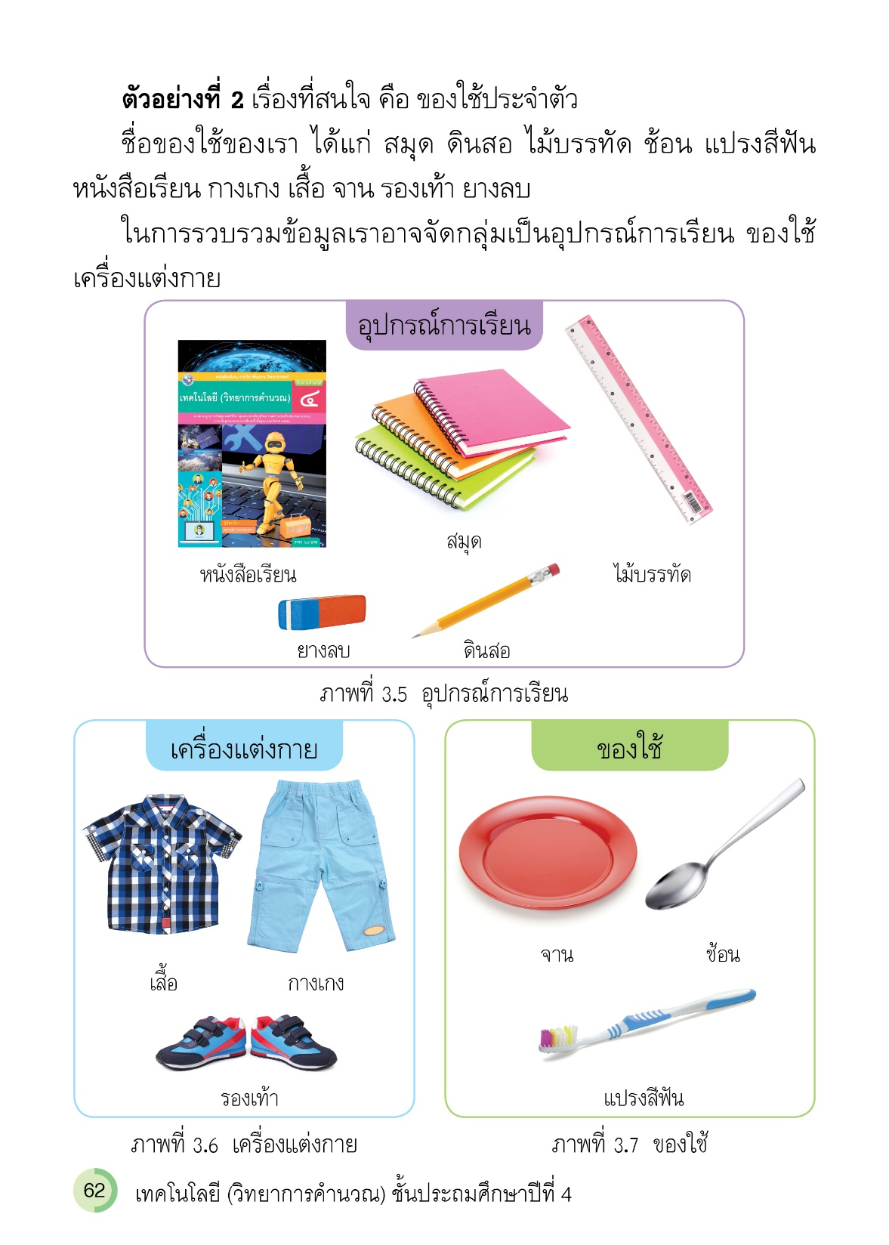
การรวบรวมข้อมูล
ตัวอย่างที่ 2 เรื่องที่สนใจ คือ ของใช้ประจำตัว
ชื่อของใช้ของเรา ได้แก่ สมุด ดินสอ ไม้บรรทัด ช้อน แปรงสีฟัน หนังสือเรียน กางเกง เสื้อ จาน
รองเท้า ยางลบ ในการรวบรวมข้อมูลเราอาจจัดกลุ่มเป็นอุปกรณ์การเรียน ของใช้ เครื่องแต่งกาย

Slide 7

การรวบรวมข้อมูล
การรวบรวมข้อมูลที่มีข้อมูลหลายรายการ และแต่ละรายการมีรายละเอียดของข้อมูลย่อย
การนำเสนอข้อมูลแบบตารางจะทำให้นำข้อมูลมาใช้งานได้ง่ายขึ้น
ตัวอย่าง ราคาอุปกรณ์การเรียน
รายการ | ชื่ออุปกรณ์ | ราคา
1 | สมุด | 15 บาท
2 | หนังสือเรียน | 48 บาท
3 | ดินสอ | 12 บาท
4 | ไม้บรรทัด | 5 บาท
5 | ยางลบ | 7 บาท
การรวบรวมข้อมูลมีวิธีการใดบ้าง และผู้รวบรวมข้อมูลควรใช้วิธีการที่หลากหลาย เพราะเหตุใด
คำถามสำคัญ

Slide 8
กิจกรรมที่
0
รวบรวมข้อมูลอย่างเป็นระบบ
3.1
วัตถุประสงค์
มีความรู้ความเข้าใจในการรวบรวมข้อมูลได้
วัสดุอุปกรณ์
สมุดสำหรับจดบันทึก หรือแบบฝึกหัด 1 เล่ม
ปากกา 1 ด้าม
วิธีปฏิบัติ
นักเรียนเลือกทำกิจกรรม 1 กิจกรรม ดังนี้
นักเรียนเดินทางไปโรงเรียน มีค่าใช้จ่ายอะไรบ้าง บันทึกค่าใช้จ่ายแต่ละวันเป็นเวลา 1 เดือนในรูปแบบตาราง
นักเรียนเขียนรูปแบบการจัดเก็บข้อมูลคะแนนแต่ละวิชาของตนเองในภาคการศึกษานี้ เพื่อให้ค้นหาได้ง่าย
นักเรียนเขียนรูปแบบการเก็บข้อมูลของเพื่อนแต่ละคน เช่น ชื่อเล่น วันคล้ายวันเกิด สิ่งที่ชื่นชอบ เพื่อให้ค้นหาได้ง่าย
หากนักเรียนต้องการรวบรวมข้อมูลเกี่ยวกับต้นไม้ในโรงเรียน นักเรียนจะมีวิธีการรวบรวมและบันทึกอย่างไร
ชื่อเล่น | วันคล้ายวันเกิด | สีที่ชอบ | อาหารที่ชอบ
แอม | 25 ธ.ค. 51 | ฟ้า | ข้าวกะเพราไก่
ฝ้าย | 22 มี.ค. 51 | เหลือง | ผัดเผ็ดปลาดุก
มิน | 14 ส.ค. 51 | ชมพู | ก๋วยเตี๋ยวไก่มะระ
แม็ก | 7 พ.ค. 51 | ส้ม | แกงส้ม
?
นักเรียนเลือกทำกิจกรรมใด เพราะเหตุใดจึงเลือกทำกิจกรรมนี้
ตอบ เลือกกิจกรรมที่ 3 เพราะอยากรู้จักเพื่อนให้มากขึ้น

Slide 9

การนำเสนอข้อมูล
ข้อมูลที่รวบรวมได้สามารถนำเสนอได้หลายรูปแบบ การรวบรวมข้อมูลนั้นเราอาจได้ข้อมูลมาหลายรูปแบบ หลายลักษณะ ดังนั้น เมื่อต้องการนำเสนอข้อมูลที่ได้มาจะต้องประมวลผล และเลือกวิธีการนำเสนอที่เหมาะสม
ตัวอย่างที่ 1 นักเรียนออกไปสำรวจข้อมูลเกี่ยวกับเพื่อน ๆ ที่เล่นกีฬาอยู่ในสนาม
นักเรียนอาจประมวลผลข้อมูลที่ได้โดยการจัดกลุ่ม แล้วหาผลรวม เช่น
เพื่อนที่เล่นฟุตบอล มีจำนวน 18 คน
เพื่อนที่วิ่งเล่น มีจำนวน 6 คน

Slide 10
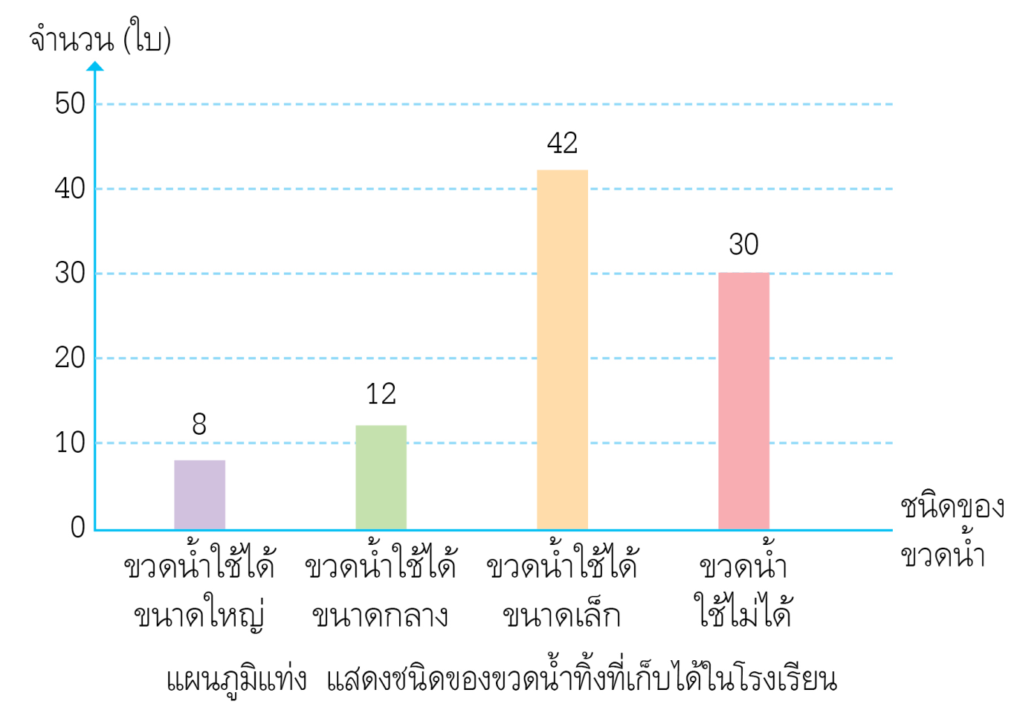
การนำเสนอข้อมูล
ตัวอย่างที่ 2 นักเรียนรวบรวมข้อมูลเกี่ยวกับขวดน้ำที่ทิ้งในโรงเรียนเพื่อนำมาประดิษฐ์ของเล่น นักเรียนอาจเดินสำรวจและเก็บขวดเปล่าทั้งหมด แล้วจึงเปรียบเทียบเพื่อแยกขวดที่สามารถนำมาทำสิ่งประดิษฐ์ได้ โดยอาจแบ่งเป็นกลุ่ม เช่น
นอกจากนี้ นักเรียนยังนำเสนอข้อมูลในลักษณะของแผนภูมิแท่งได้เช่นกัน
ขวดที่ใช้ไม่ได้ มีจำนวน 30 ใบ
ขวดที่ใช้ได้ แบ่งเป็น
ขวดขนาดใหญ่ มีจำนวน 8 ใบ
ขวดขนาดกลาง มีจำนวน 12 ใบ
ขวดขนาดเล็ก มีจำนวน 42 ใบ

Slide 11
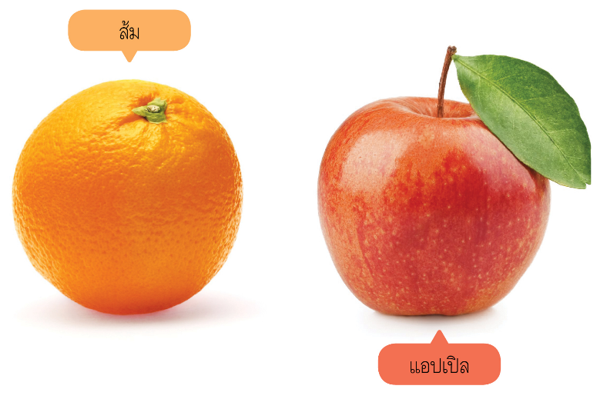


กิจกรรมที่
3.2
เพื่อนรู้ใจ
0
วัตถุประสงค์
ออกแบบวิธีการนำเสนอข้อมูลให้น่าสนใจได้
วัสดุอุปกรณ์
สมุดสำหรับจดบันทึก หรือแบบฝึกหัด 1 เล่ม
ปากกา 1 ด้าม
วิธีปฏิบัติ หากมีผลไม้ ดังนี้
นักเรียนสำรวจข้อมูลจากเพื่อนในชั้นเรียนว่าเพื่อนแต่ละคนชอบรับประทานผลไม้ชนิดใด
โดยสามารถเลือกผลไม้ที่ชอบมากที่สุดได้เพียง 1 ชนิด จากนั้นนักเรียนคิดรูปแบบการนำเสนอข้อมูล

Slide 12
นักเรียนสำรวจข้อมูลจากเพื่อนในชั้นเรียนว่าเพื่อนแต่ละคนชอบรับประทานผลไม้ชนิดใด
โดยสามารถเลือกผลไม้ที่ชอบมากที่สุดได้เพียง 1 ชนิด จากนั้นนักเรียนคิดรูปแบบการนำเสนอข้อมูล
การนำเสนอข้อมูลผลไม้ที่เพื่อนในชั้นเรียนชอบรับประทาน อธิบายได้ว่าอย่างไร
รูปแบบการนำเสนอข้อมูลที่นักเรียนเลือก มีข้อดีอย่างไร
?
ตอบ จากการรวบรวมผลไม้ที่เพื่อนในชั้นเรียนชอบรับประทาน นำมาออกแบบการนำเสนอในรูปแบบของแผนภูมิแท่ง จากจำนวนนักเรียน
40 คน ผลสำรวจได้แก่ ชอบกล้วย 10 คน ชอบแอปเปิล 9 คน ชอบมะม่วง 7 คน ชอบองุ่น 6 คน ชอบส้ม 6 คน และชอบทุเรียน 2 คน
?
ตอบ แผนภูมิแท่ง ทำให้เห็นค่าปริมาณหรือจำนวนที่ใช้ในการสำรวจชัดเจน และมีความเหมาะสมกับข้อมูล

Slide 13



การใช้ซอฟต์แวร์เพื่อแก้ปัญหาในชีวิตประจำวัน
คอมพิวเตอร์สามารถนำมาใช้เพื่อแก้ปัญหาในชีวิตประจำวันได้มากมาย รวมทั้งการบันทึกและการนำเสนอข้อมูล
แต่การนำคอมพิวเตอร์มาใช้งานนั้นจะต้องมีชุดคำสั่งเพื่อสั่งให้คอมพิวเตอร์ทำงานเป็นลำดับขั้นตอน เราเรียกชุดคำสั่งว่า ซอฟต์แวร์
หรือโปรแกรม ที่มีให้เลือกใช้จำนวนมาก หรืออาจเขียนขึ้นเองก็ได้เช่นกัน สามารถแบ่งตามลักษณะการทำงานได้ 2 ประเภท คือ ซอฟต์แวร์ระบบ และซอฟต์แวร์ประยุกต์
1. ซอฟต์แวร์ระบบ (systems software) ทำหน้าที่ควบคุมและดูแลการทำงานทั้งหมดของระบบคอมพิวเตอร์ให้ทำงานอย่างต่อเนื่อง ซอฟต์แวร์ระบบพื้นฐานทั่วไปแบ่งเป็น ระบบปฏิบัติการ เช่น โปรแกรมวินโดวส์ 10 (Windows 10) โปรแกรมแมคโอเอส (Mac OS) โปรแกรมยูนิกซ์ (Unix) โปรแกรมลินุกซ์ (Linux) และตัวแปลภาษา เช่น โปรแกรมภาษาจาวา (JAVA)
โปรแกรมภาษาซี (C) โปรแกรมภาษาปาสกาล (PASCAL)

Slide 14



การใช้ซอฟต์แวร์เพื่อแก้ปัญหาในชีวิตประจำวัน
2. ซอฟต์แวร์ประยุกต์ (application software) เป็นโปรแกรมหรือชุดคำสั่งที่ออกแบบมาเพื่อให้ใช้งาน
เฉพาะด้าน มีทั้งซอฟต์แวร์ที่ใช้งานทั่วไป อย่างซอฟต์แวร์สำหรับงานเอกสาร เช่น โปรแกรมไมโครซอฟต์ออฟฟิศเวิร์ด
(Microsoft Office Word) โปรแกรมกูเกิลดอกส์ (Google Docs) ซอฟต์แวร์สำหรับงานกราฟิก เช่น
โปรแกรมเพนต์ (Paint) โปรแกรมโฟโตช็อป (Photoshop) โปรแกรมอิลลัสเตรเตอร์ (Illustrator)
ซอฟต์แวร์ด้านความบันเทิง เช่น โปรแกรมวินโดวส์มีเดียเพลเยอร์ (Windows Media Player)
Microsoft Office Word
Google Docs
Windows Media Player

Slide 15
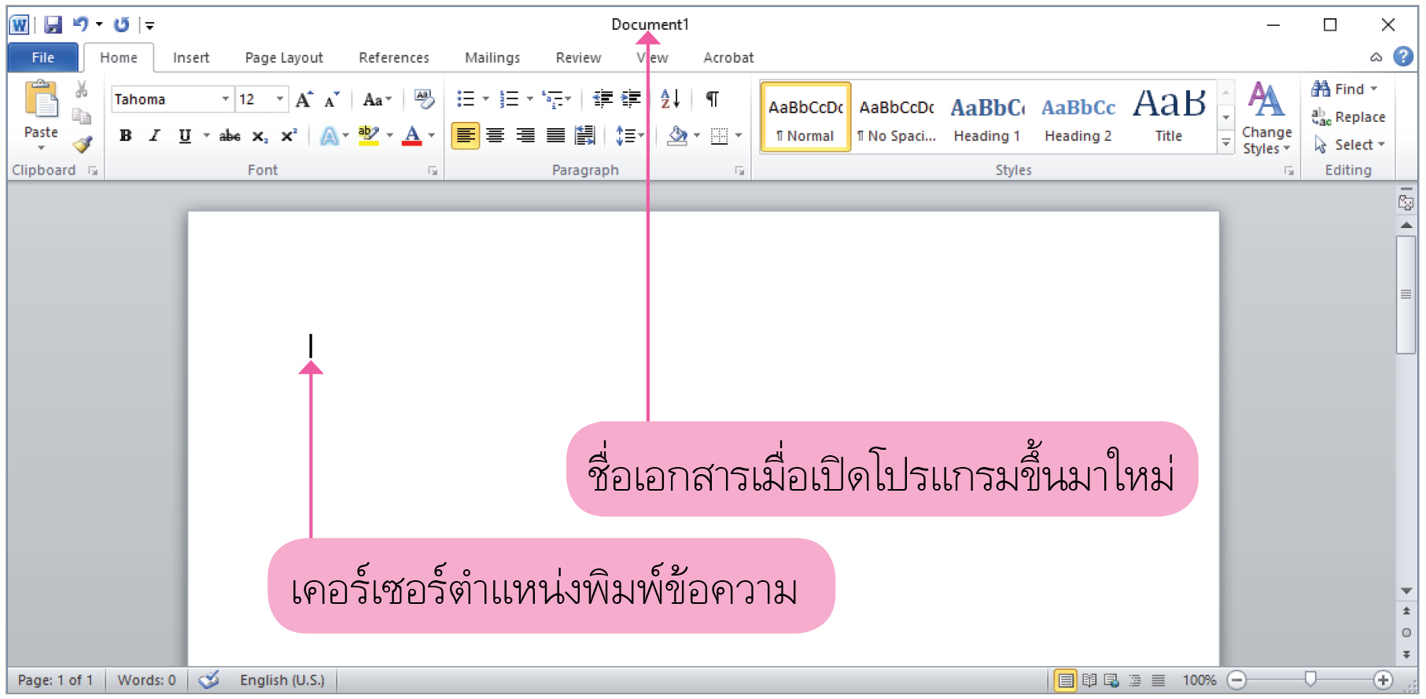
การใช้ซอฟต์แวร์เพื่อแก้ปัญหาในชีวิตประจำวัน
1. การใช้ซอฟต์แวร์ประมวลคำ ซอฟต์แวร์ประมวลคำ เป็นโปรแกรมที่ใช้สำหรับสร้างงานเอกสาร
การใช้งานโปรแกรมสำหรับสร้างงานเอกสารแม้ว่าจะมีหลายโปรแกรม แต่การใช้งานพื้นฐานจะคล้าย ๆ กัน
นักเรียนฝึกใช้โปรแกรมตามขั้นตอน ดังนี้
เปิดโปรแกรมสำหรับสร้างงานเอกสาร จะพบหน้าโปรแกรมมีลักษณะ ดังนี้

Slide 16
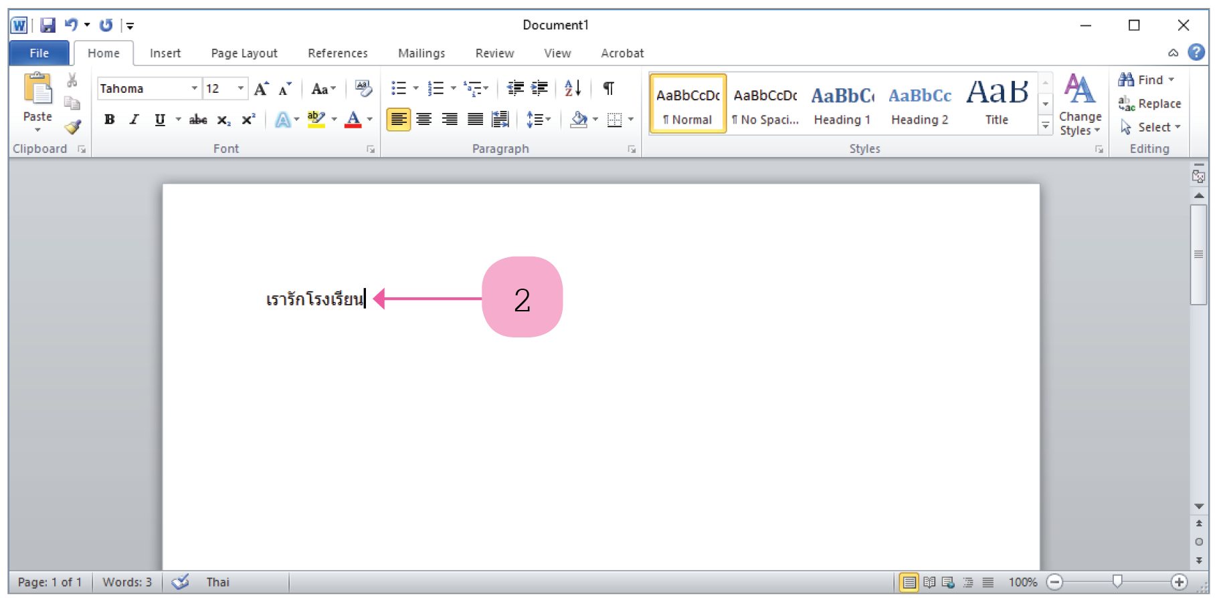
การใช้ซอฟต์แวร์เพื่อแก้ปัญหาในชีวิตประจำวัน
ทดลองพิมพ์คำว่า “เรารักโรงเรียน” ข้อความที่พิมพ์จะแสดง ดังภาพ

Slide 17
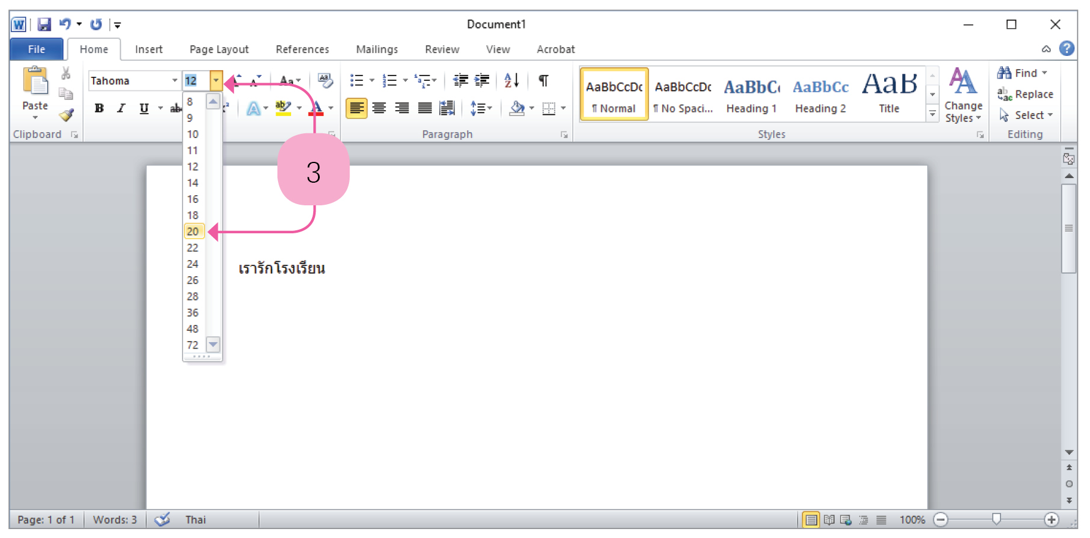
การใช้ซอฟต์แวร์เพื่อแก้ปัญหาในชีวิตประจำวัน
เปลี่ยนขนาดตัวอักษร (Text size) โดยคลิกเมาส์คลุมตัวอักษรแล้วคลิกเมาส์เลือกขนาดตัวอักษรตามที่ต้องการ

Slide 18
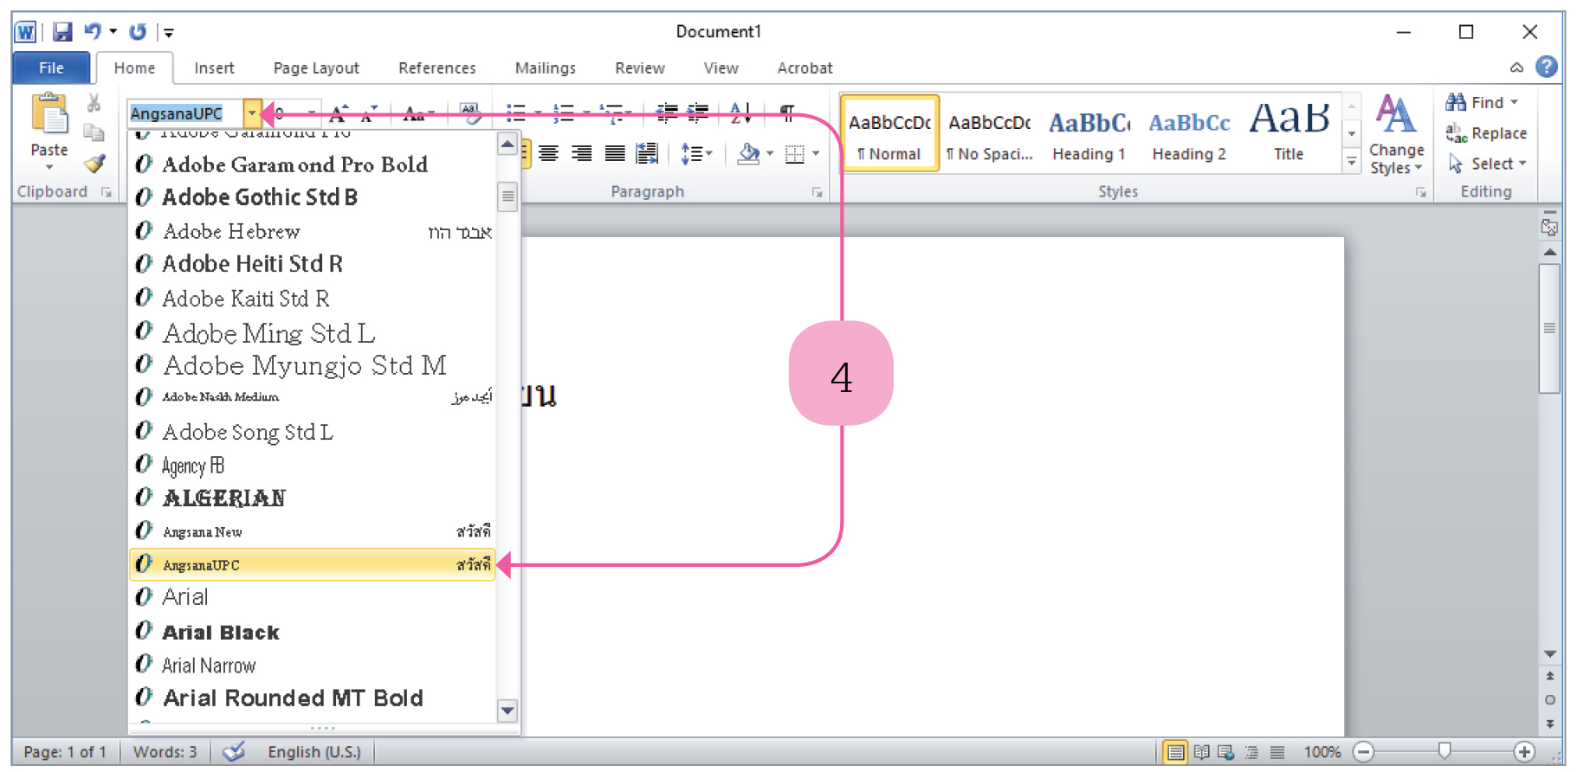
การใช้ซอฟต์แวร์เพื่อแก้ปัญหาในชีวิตประจำวัน
เปลี่ยนรูปแบบตัวอักษร (Fonts) โดยการคลิกเมาส์เลือกแบบตัวอักษรที่ต้องการ

Slide 19
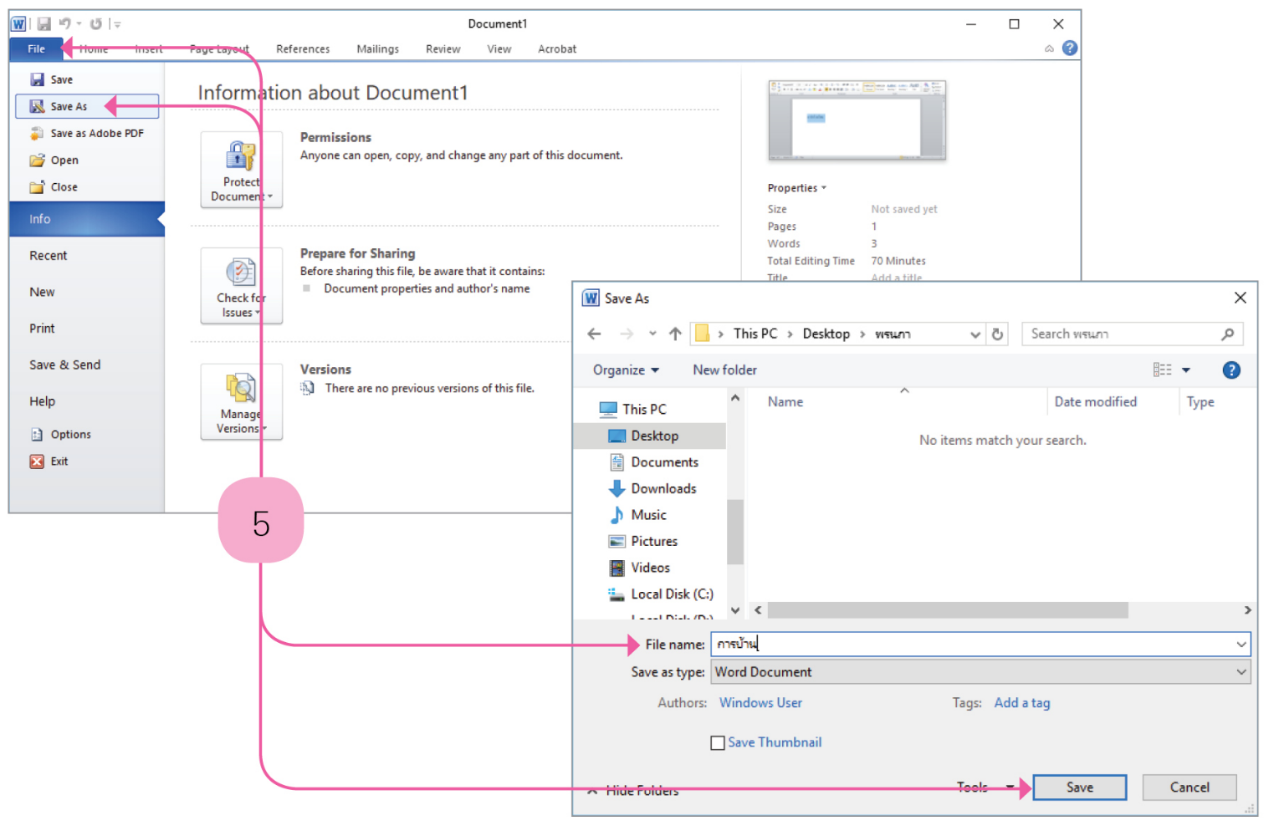
การใช้ซอฟต์แวร์เพื่อแก้ปัญหาในชีวิตประจำวัน
บันทึกไฟล์ โดยคลิกเมาส์เลือกเมนู File คลิกเมาส์เลือก Save As คลิกเมาส์เลือกโฟลเดอร์ที่ต้องการ
เก็บไฟล์แล้วตั้งชื่อไฟล์ว่า “การบ้าน” จากนั้นคลิกเมาส์เลือกปุ่ม

Slide 20
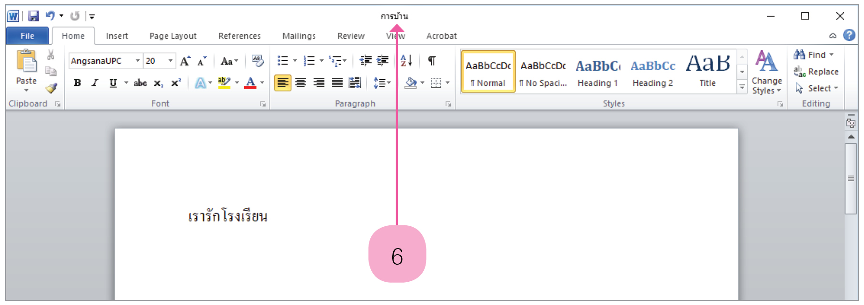
การใช้ซอฟต์แวร์เพื่อแก้ปัญหาในชีวิตประจำวัน
โปรแกรมจะเปลี่ยนชื่อเอกสารเป็น “การบ้าน”

Slide 21
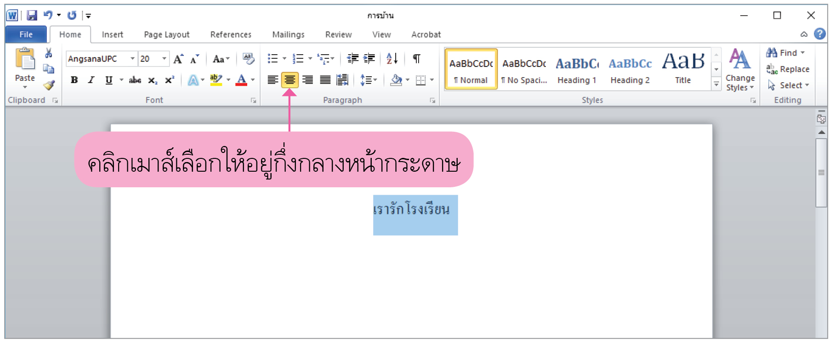
การใช้ซอฟต์แวร์เพื่อแก้ปัญหาในชีวิตประจำวัน
โปรแกรมนี้ยังมีความสามารถอื่น ๆ อีกมากมาย เช่น จัดข้อความให้อยู่กึ่งกลางหน้ากระดาษ แทรกภาพ แทรกตาราง

Slide 22
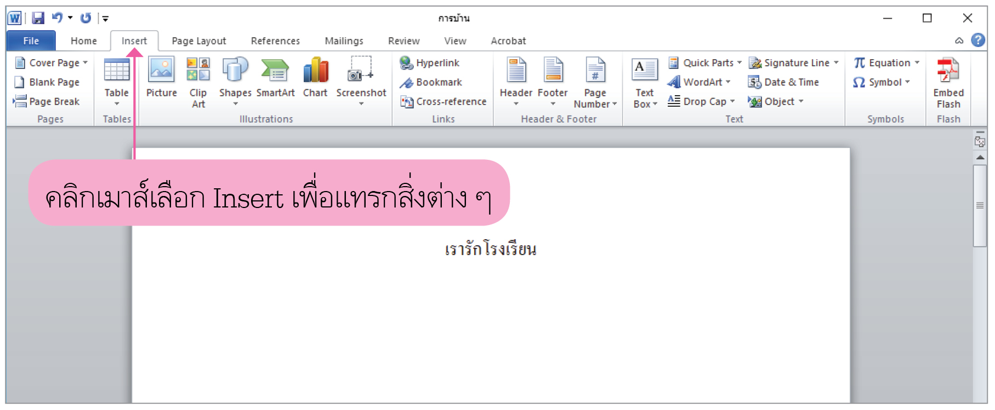
การใช้ซอฟต์แวร์เพื่อแก้ปัญหาในชีวิตประจำวัน
โปรแกรมนี้ยังมีความสามารถอื่น ๆ อีกมากมาย เช่น จัดข้อความให้อยู่กึ่งกลางหน้ากระดาษ แทรกภาพ แทรกตาราง

Slide 23
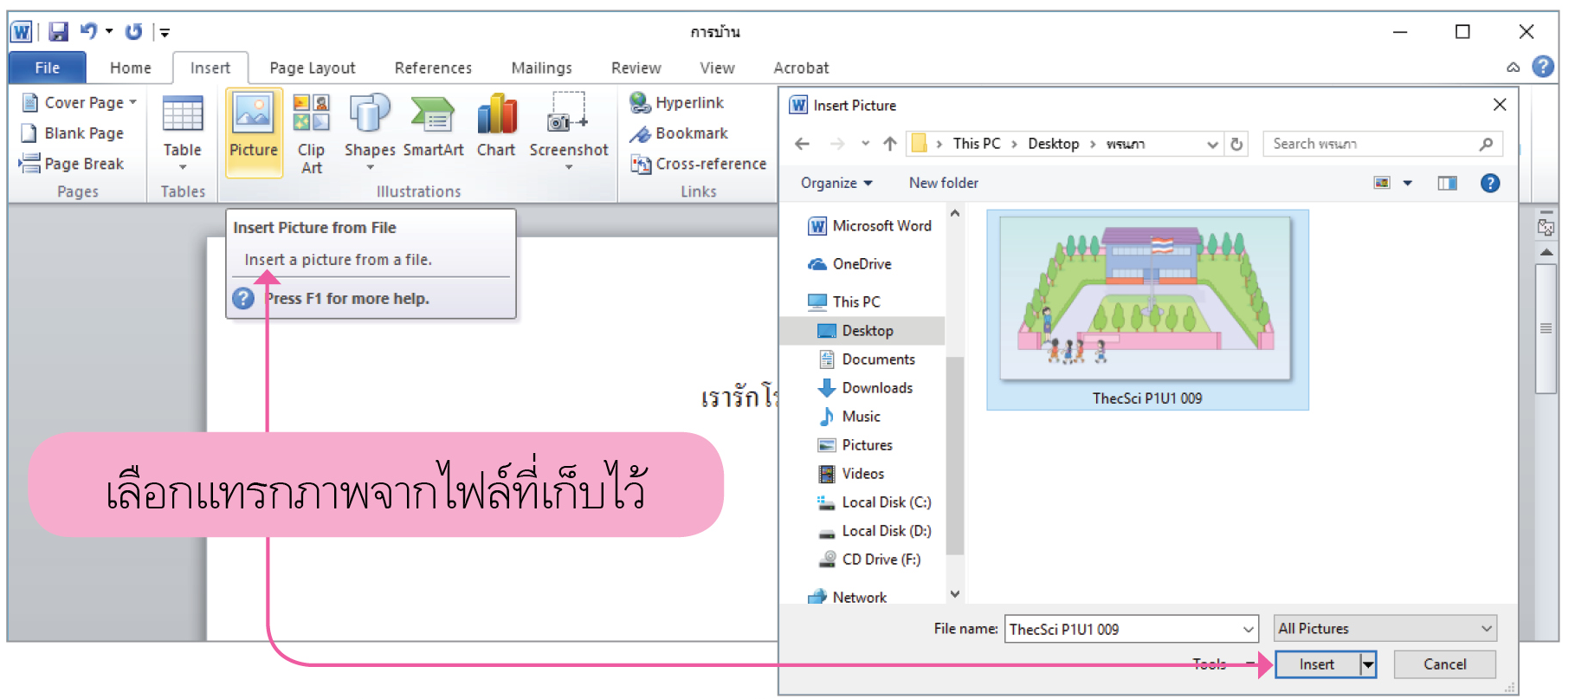
การใช้ซอฟต์แวร์เพื่อแก้ปัญหาในชีวิตประจำวัน
โปรแกรมนี้ยังมีความสามารถอื่น ๆ อีกมากมาย เช่น จัดข้อความให้อยู่กึ่งกลางหน้ากระดาษ แทรกภาพ แทรกตาราง

Slide 24
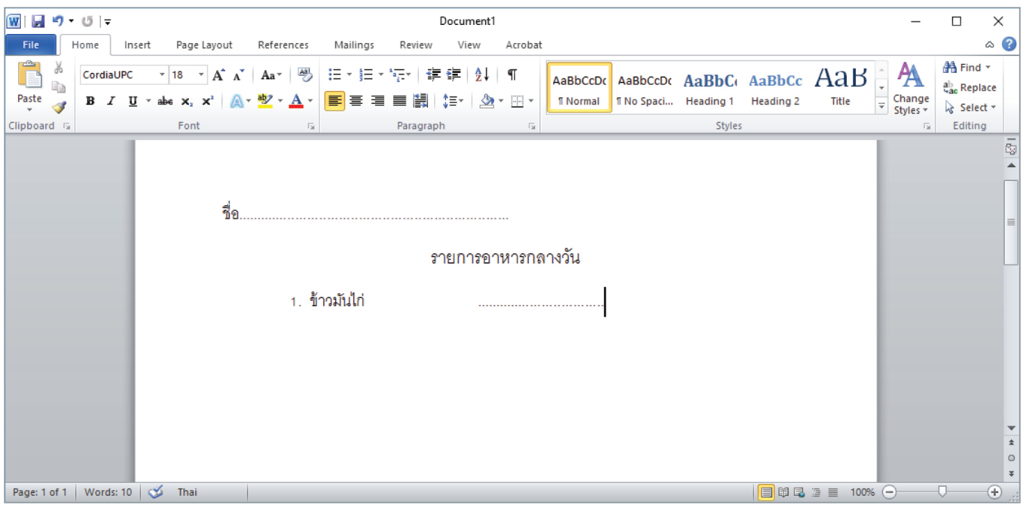
กิจกรรมที่
3.3
สร้างแบบสำรวจรายการอาหารกลางวัน
0
วัตถุประสงค์
สำรวจข้อมูลแล้วนำมาสรุปเป็นสารสนเทศที่น่าสนใจได้
วัสดุอุปกรณ์
คอมพิวเตอร์ 1 เครื่อง
วิธีปฏิบัติ
งานกีฬาสีของโรงเรียน นักเรียนในกลุ่มสีเขียวต้องการสั่งอาหารกลางวัน หากนักเรียนเป็นผู้รับผิดชอบด้านอาหาร
นักเรียนอาจใช้ซอฟต์แวร์ประมวลคำในการสร้างแบบสำรวจรายการอาหารกลางวันได้ โดยปฏิบัติตามขั้นตอน ดังนี้
พิมพ์รายการสำหรับป้อนชื่อของนักเรียน
และหัวข้อรายการอาหารพร้อมจัด
ตำแหน่งให้สวยงาม
นักเรียนสามารถใช้ซอฟต์แวร์ประมวลคำในการรวบรวมข้อมูลได้อย่างไร
คำถามสำคัญ

Slide 25
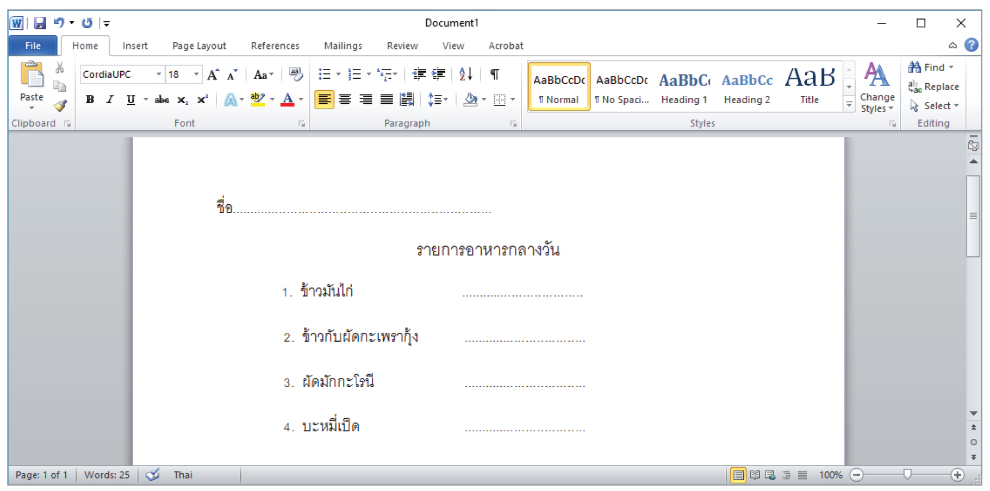
พิมพ์รายการอาหารทั้งหมดลงไป
นักเรียนพิมพ์รายการอาหารเพิ่มเติมลงไปทั้งหมด และเมื่อพิมพ์ออกมาเป็นกระดาษ นักเรียนสามารถใช้เอกสารนี้เป็นแบบสำรวจ
และเก็บข้อมูลรายการอาหารได้
?
นักเรียนสามารถนำซอฟต์แวร์ประมวลคำมาประยุกต์ใช้ในชีวิตประจำวันเรื่องอะไรได้อีกบ้าง
ตอบ พิมพ์รายงาน ทำแผ่นพับ บัตรอวยพร ป้ายประกาศ

Slide 26
การใช้ซอฟต์แวร์เพื่อแก้ปัญหาในชีวิตประจำวัน
2. การใช้ซอฟต์แวร์ตารางทำงาน
เป็นโปรแกรมที่ใช้ช่วยในการคิดคำนวณ สร้างตาราง สร้างกราฟ และแผนภูมิต่าง ๆ เช่น
โปรแกรมกูเกิลชีต (Google Sheets) โปรแกรมไมโครซอฟต์ออฟฟิศเอกซ์เซล (Microsoft Office Excel)
ตัวอย่าง หากนักเรียนต้องการทำตารางค่าใช้จ่ายของราคาอุปกรณ์การเรียนที่ซื้อมา
รายการ | จำนวนชิ้น | ราคาต่อชิ้น
สมุด | 5 | 12
ดินสอ | 2 | 5
ยางลบ | 1 | 5
สีไม้ | 1 | 45
ไม้บรรทัด | 1 | 10

Slide 27
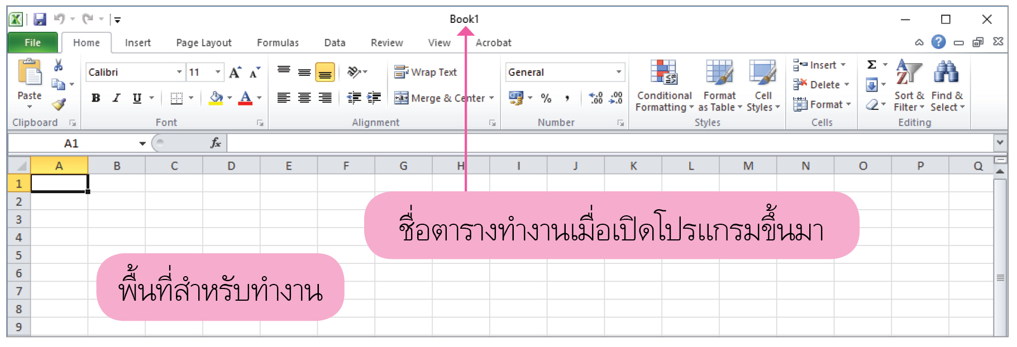
การใช้ซอฟต์แวร์เพื่อแก้ปัญหาในชีวิตประจำวัน
นักเรียนฝึกใช้โปรแกรมตามขั้นตอน ดังนี้
เปิดโปรแกรมตารางทำงาน จะพบหน้าโปรแกรมมีลักษณะ ดังนี้

Slide 28
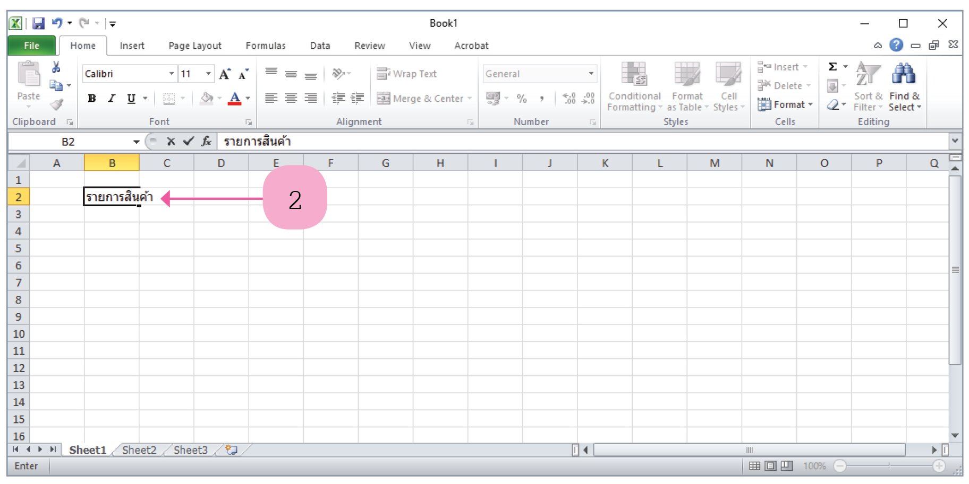
การใช้ซอฟต์แวร์เพื่อแก้ปัญหาในชีวิตประจำวัน
โปรแกรมจะแสดงตารางออกมาเพื่อให้เราพิมพ์สิ่งต่าง ๆ ที่ต้องการนำเสนอในรูปแบบของตาราง
โดยนักเรียนเลือกเซลล์ที่ต้องการพิมพ์ข้อความแล้วพิมพ์ข้อความเข้าไปได้ทันที ทดลองคลิกเมาส์ที่เซลล์ B2 แล้วพิมพ์คำว่า “รายการสินค้า”

Slide 29
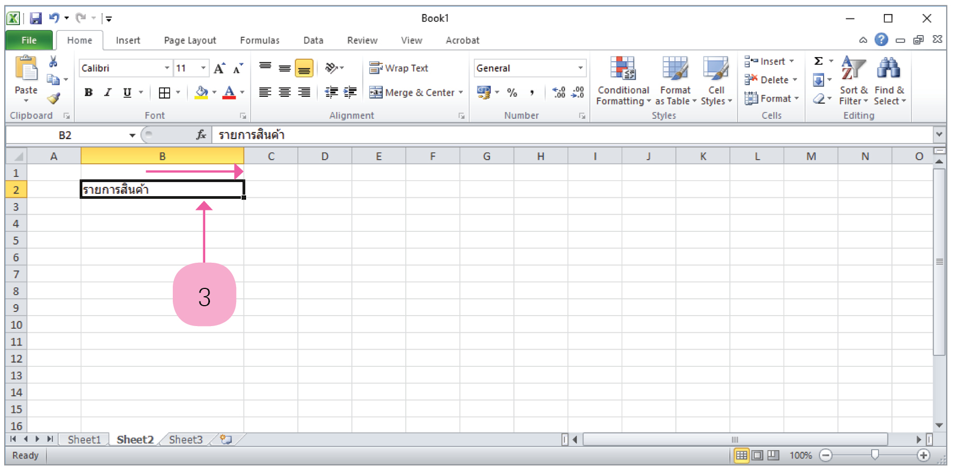
การใช้ซอฟต์แวร์เพื่อแก้ปัญหาในชีวิตประจำวัน
การปรับขนาดเซลล์สามารถปฏิบัติโดยคลิกเมาส์ที่ตำแหน่งเซลล์ค้างไว้แล้วลากเพื่อปรับขนาดตามที่ต้องการ

Slide 30
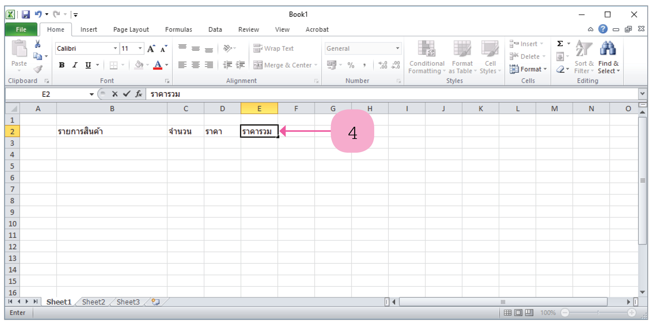
การใช้ซอฟต์แวร์เพื่อแก้ปัญหาในชีวิตประจำวัน
ทดลองพิมพ์ข้อความในเซลล์ C2 เป็น “จำนวน” เซลล์ D2 เป็น “ราคา” และเซลล์ E2 เป็น “ราคารวม”
โดยพิมพ์ข้อความครั้งละ 1 รายการ

Slide 31
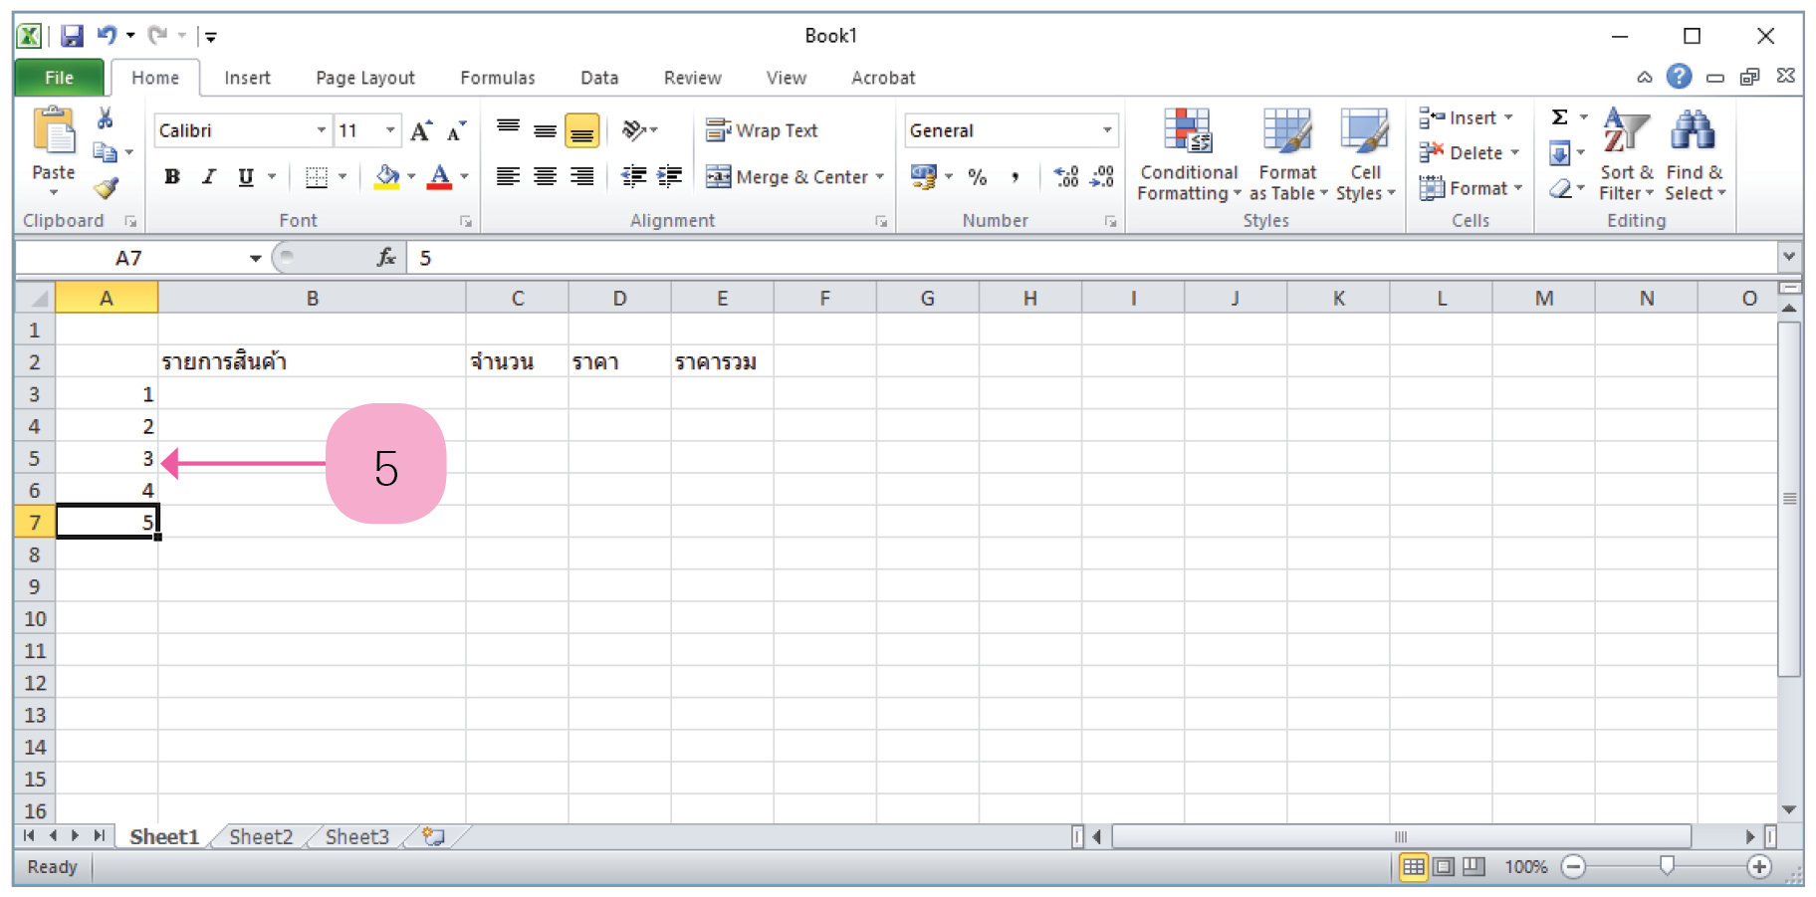
การใช้ซอฟต์แวร์เพื่อแก้ปัญหาในชีวิตประจำวัน
พิมพ์ลำดับของรายการลงไปในเซลล์ A3 ถึงเซลล์ A7

Slide 32
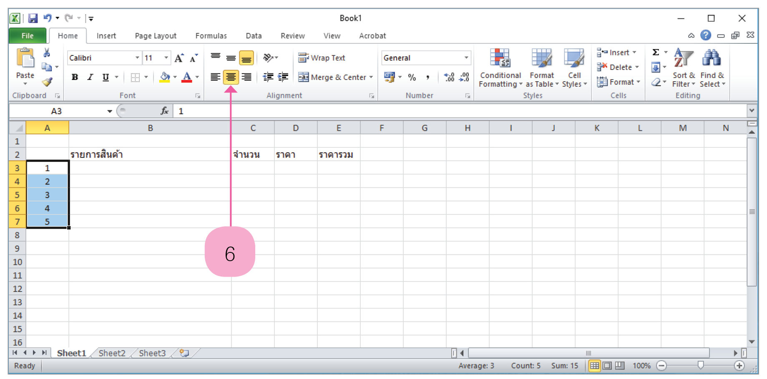
การใช้ซอฟต์แวร์เพื่อแก้ปัญหาในชีวิตประจำวัน
การจัดลำดับให้อยู่กึ่งกลาง โดยกด Shift ที่คีย์บอร์ดค้างไว้ แล้วคลิกเมาส์เลือกทั้งหมด
จากนั้นคลิกเมาส์เลือกให้อยู่กึ่งกลาง

Slide 33
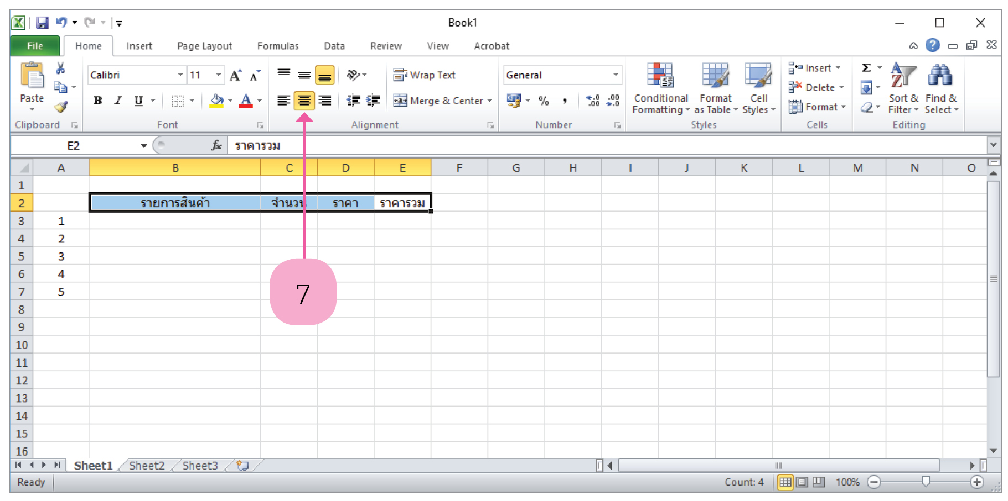
การใช้ซอฟต์แวร์เพื่อแก้ปัญหาในชีวิตประจำวัน
การปรับหัวข้อรายการให้อยู่กึ่งกลาง สามารถปฏิบัติโดยกด Shift ที่คีย์บอร์ดค้างไว้
แล้วคลิกเมาส์เลือกทั้งหมด จากนั้นคลิกเมาส์เลือกให้อยู่กึ่งกลาง

Slide 34
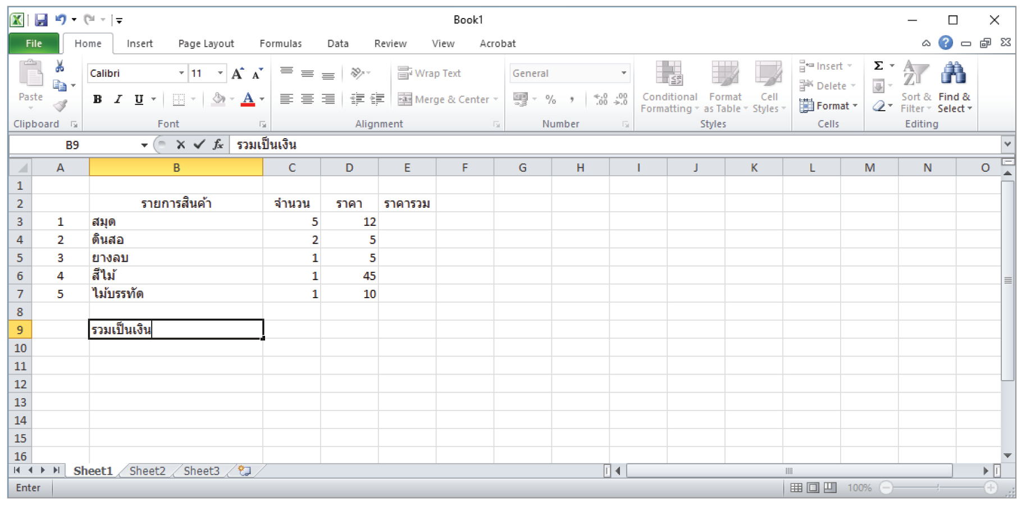
การใช้ซอฟต์แวร์เพื่อแก้ปัญหาในชีวิตประจำวัน
พิมพ์รายการสินค้า จำนวนแต่ละรายการ และราคาของสินค้าแต่ละชนิดในเซลล์
จากนั้นพิมพ์ข้อความ “รวมเป็นเงิน” ในเซลล์ B9

Slide 35
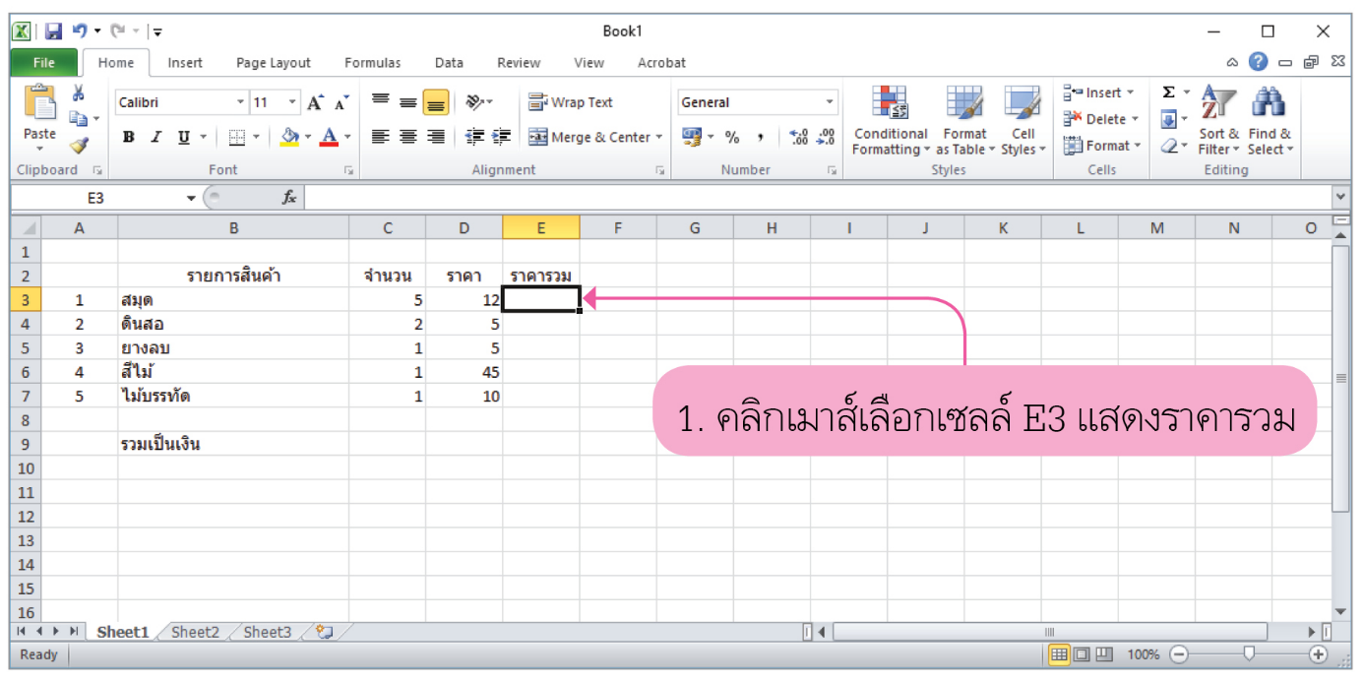
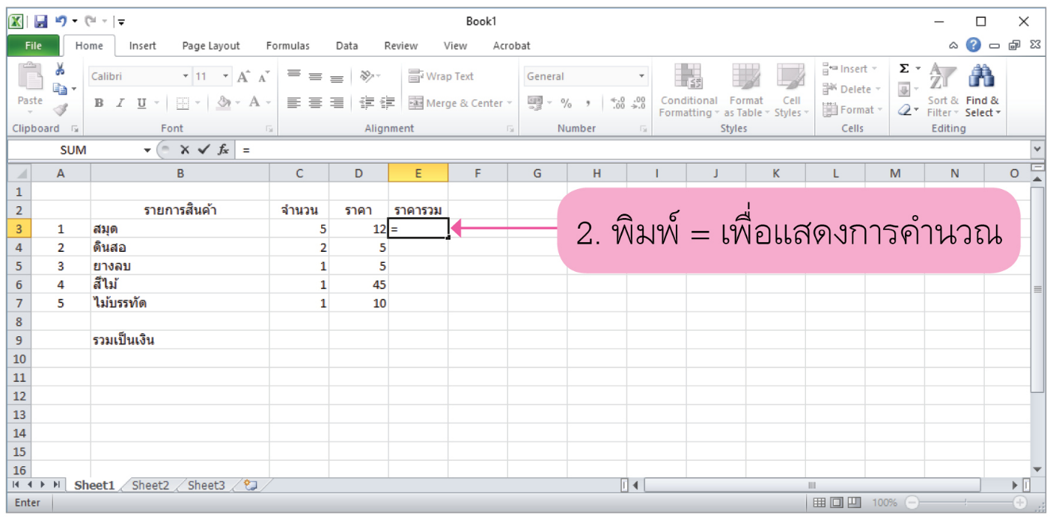
การใช้ซอฟต์แวร์เพื่อแก้ปัญหาในชีวิตประจำวัน
คำนวณราคารวมของสินค้าแต่ละรายการ โดยโปรแกรมจะทำงานอัตโนมัติ ตามขั้นตอน ดังนี้

Slide 36
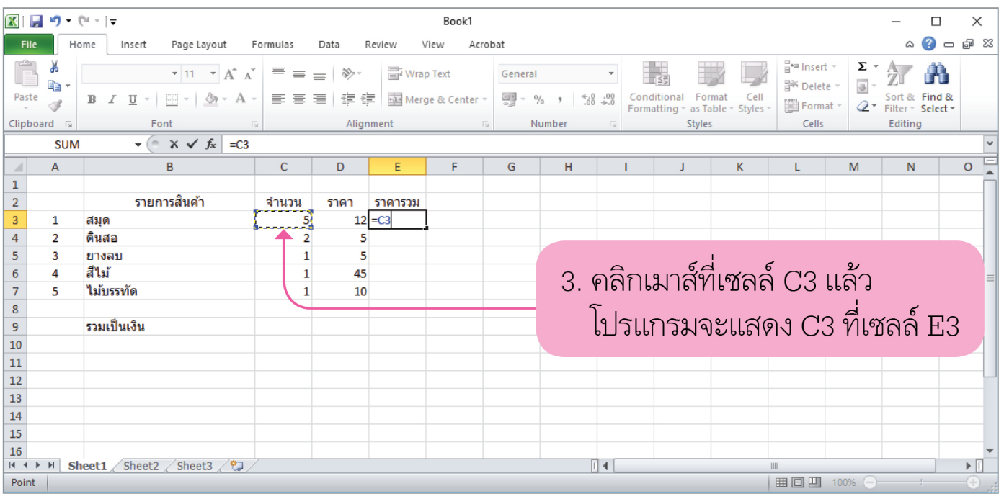
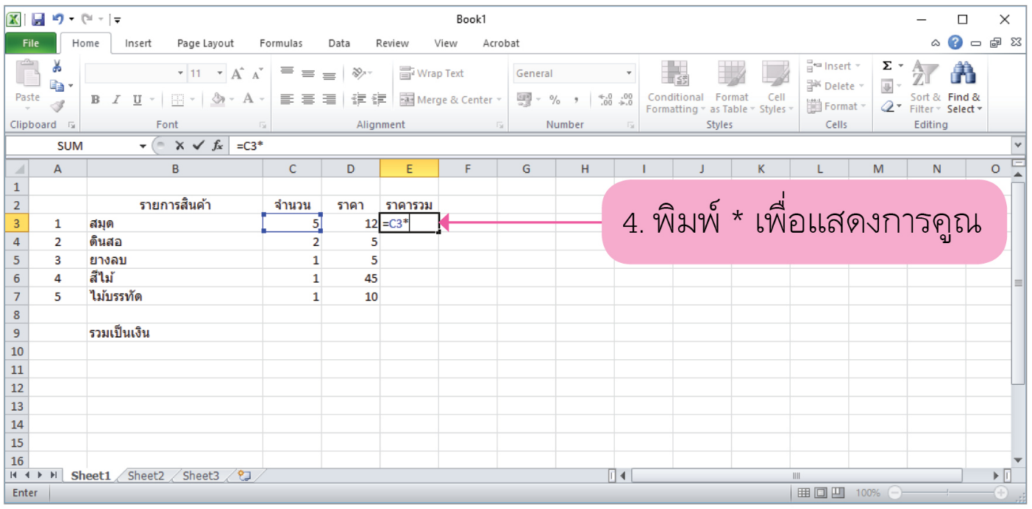
การใช้ซอฟต์แวร์เพื่อแก้ปัญหาในชีวิตประจำวัน
คำนวณราคารวมของสินค้าแต่ละรายการ โดยโปรแกรมจะทำงานอัตโนมัติ ตามขั้นตอน ดังนี้ (ต่อ)

Slide 37
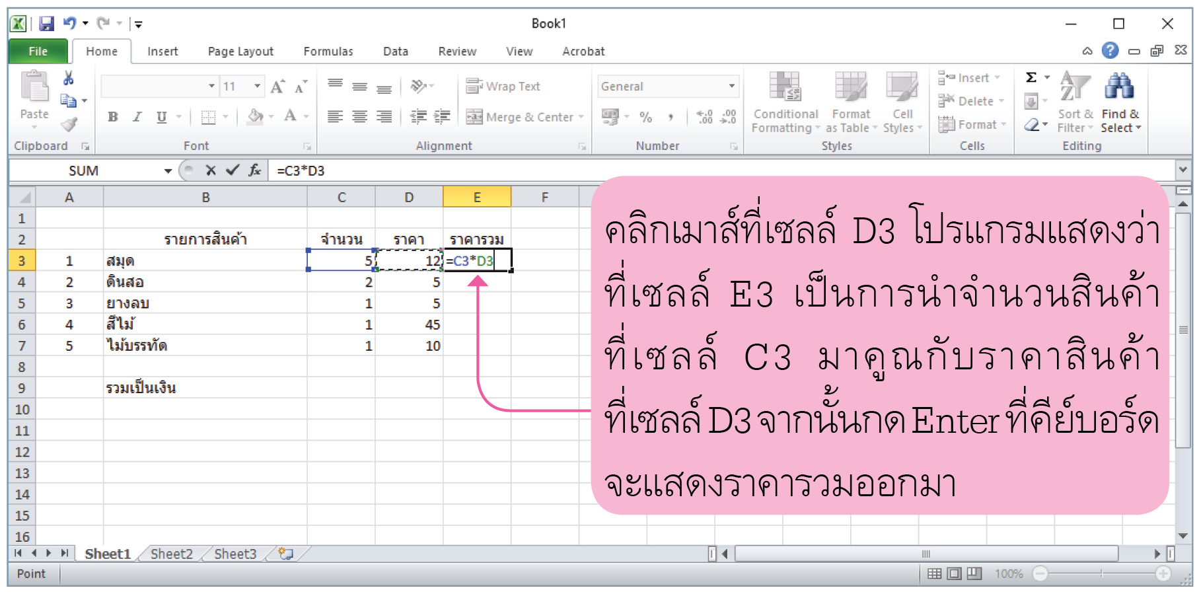
การใช้ซอฟต์แวร์เพื่อแก้ปัญหาในชีวิตประจำวัน
คำนวณราคารวมของสินค้าแต่ละรายการ โดยโปรแกรมจะทำงานอัตโนมัติ ตามขั้นตอน ดังนี้ (ต่อ)

Slide 38
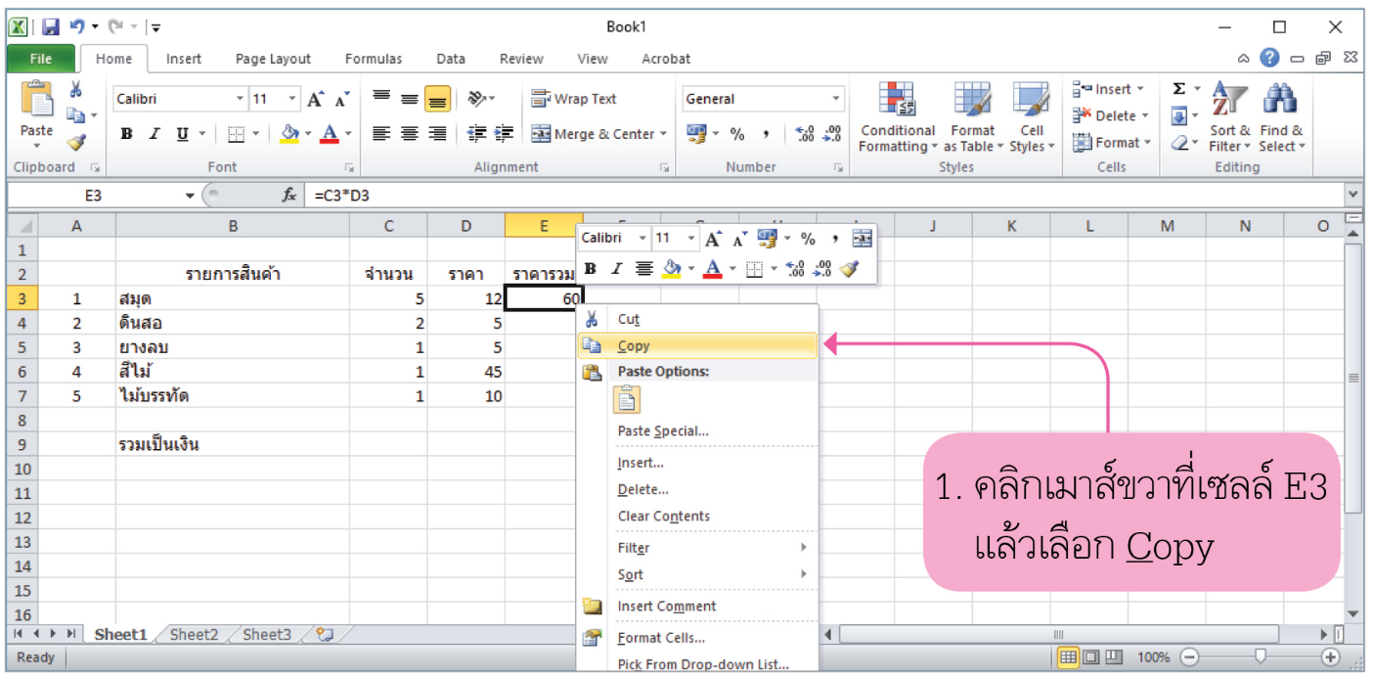
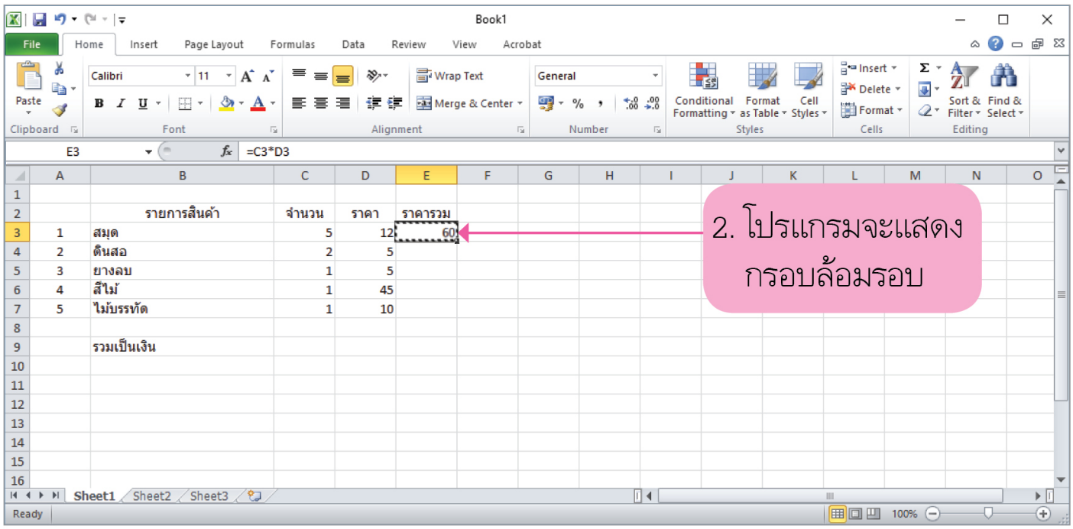
การใช้ซอฟต์แวร์เพื่อแก้ปัญหาในชีวิตประจำวัน
คำนวณราคารวมของสินค้ารายการอื่น ๆ โดยการคัดลอกการคำนวณ ดังนี้

Slide 39
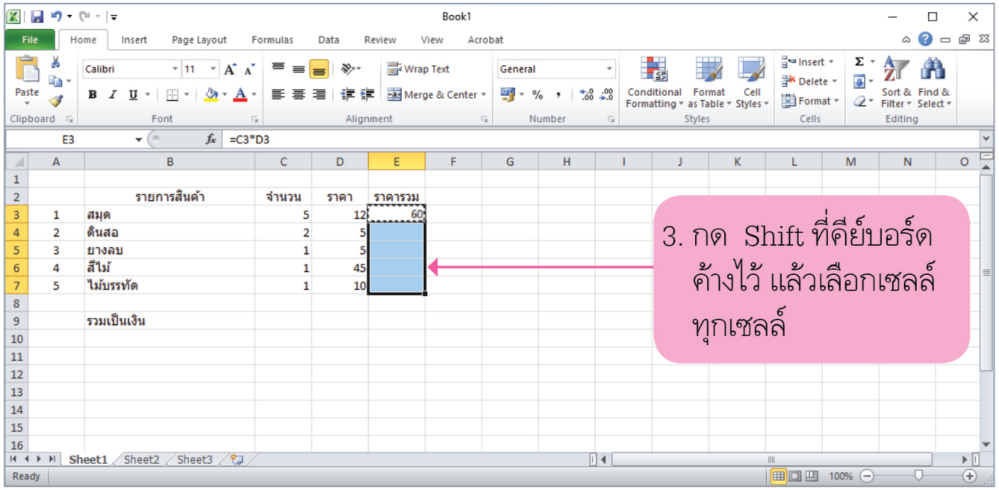
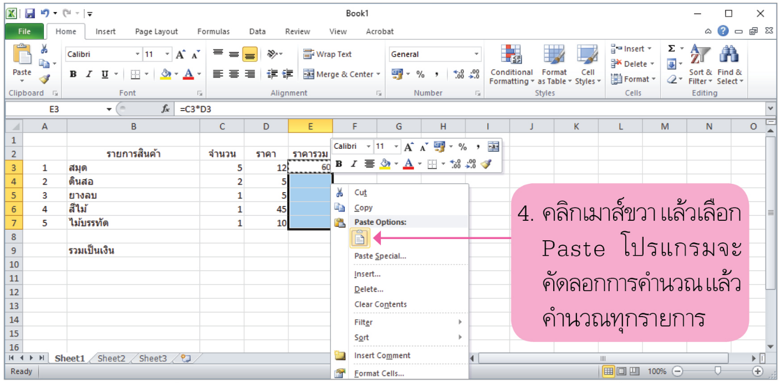
การใช้ซอฟต์แวร์เพื่อแก้ปัญหาในชีวิตประจำวัน
คำนวณราคารวมของสินค้ารายการอื่น ๆ โดยการคัดลอกการคำนวณ ดังนี้ (ต่อ)

Slide 40
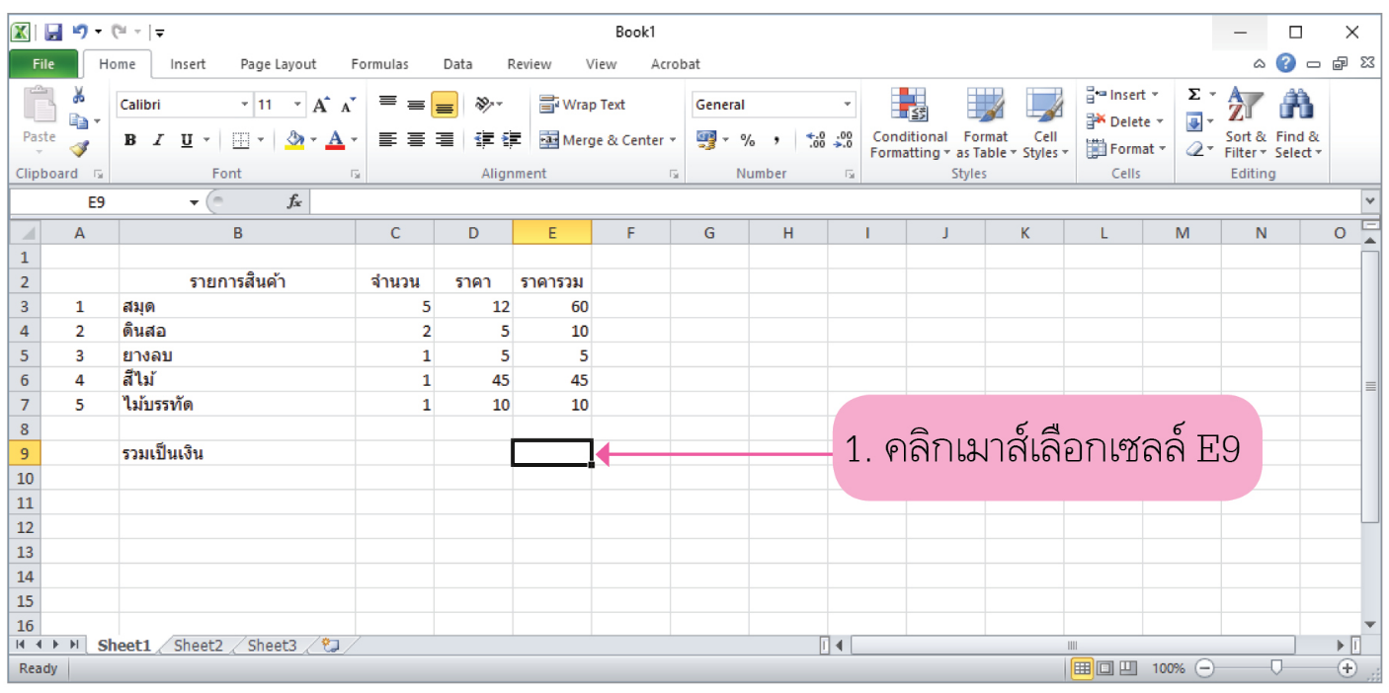
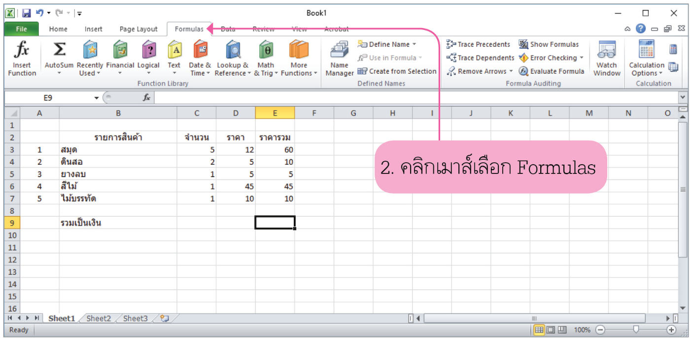
การใช้ซอฟต์แวร์เพื่อแก้ปัญหาในชีวิตประจำวัน
คำนวณจำนวนเงินทั้งหมด โดยเลือก Formulas หรือสูตรการคำนวณ ดังนี้

Slide 41
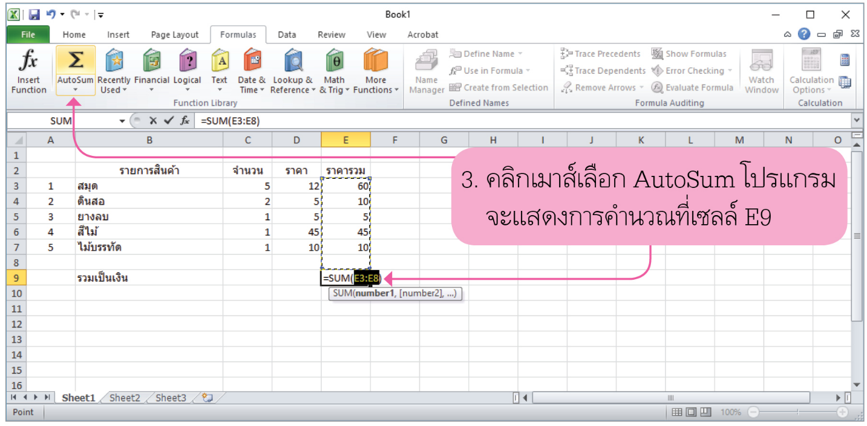
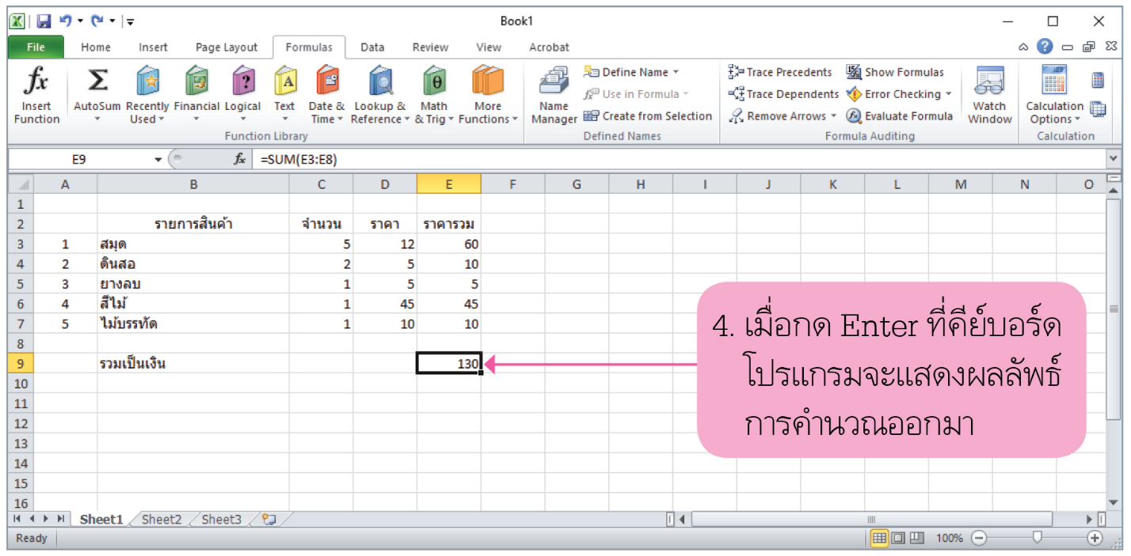
การใช้ซอฟต์แวร์เพื่อแก้ปัญหาในชีวิตประจำวัน
คำนวณจำนวนเงินทั้งหมด โดยเลือก Formulas หรือสูตรการคำนวณ ดังนี้ (ต่อ)

Slide 42
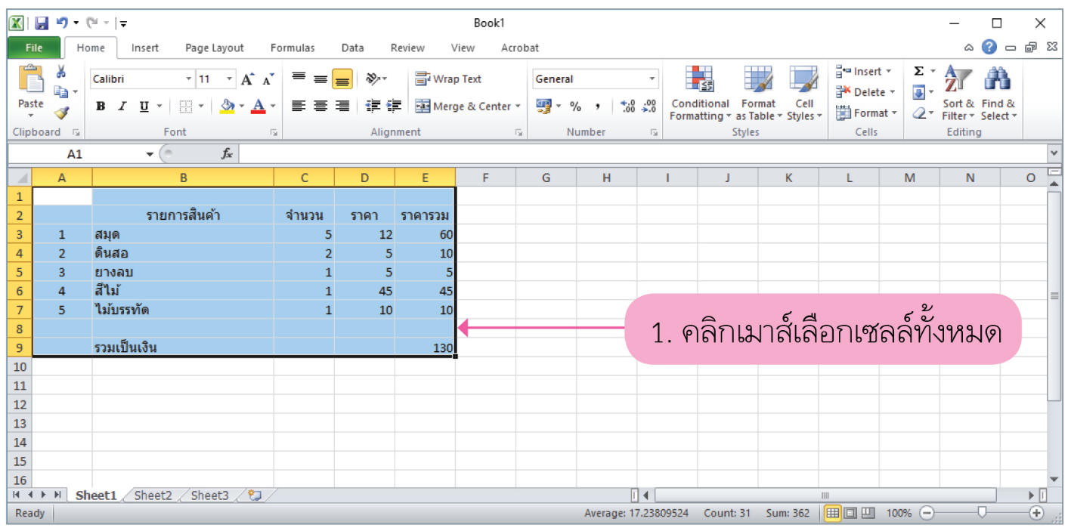
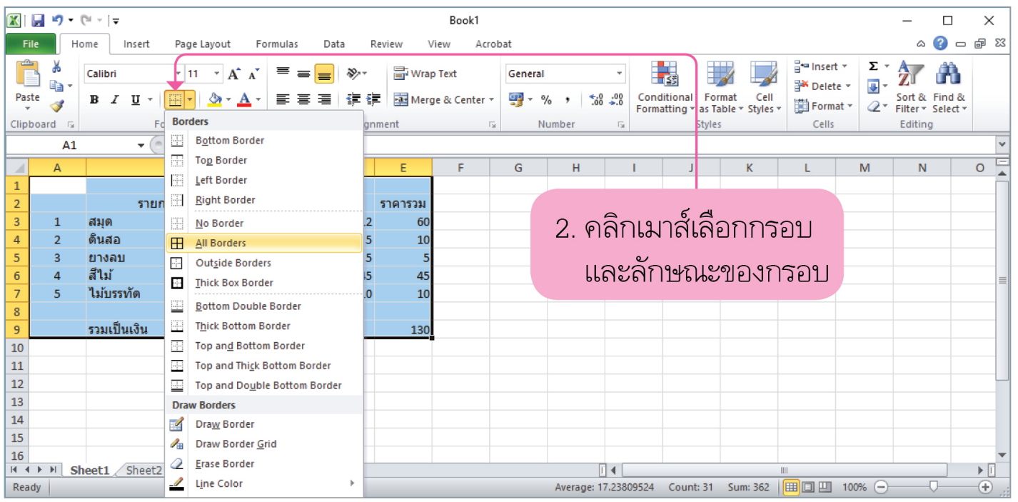
การใช้ซอฟต์แวร์เพื่อแก้ปัญหาในชีวิตประจำวัน
สร้างเส้นกรอบให้กับตาราง ดังนี้

Slide 43
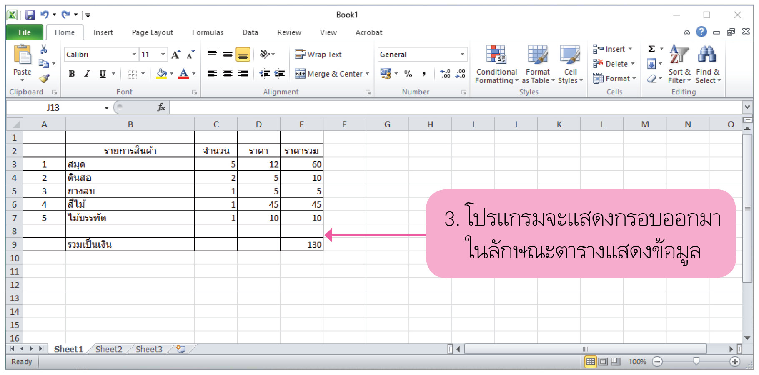
การใช้ซอฟต์แวร์เพื่อแก้ปัญหาในชีวิตประจำวัน
สร้างเส้นกรอบให้กับตาราง ดังนี้ (ต่อ)

Slide 44
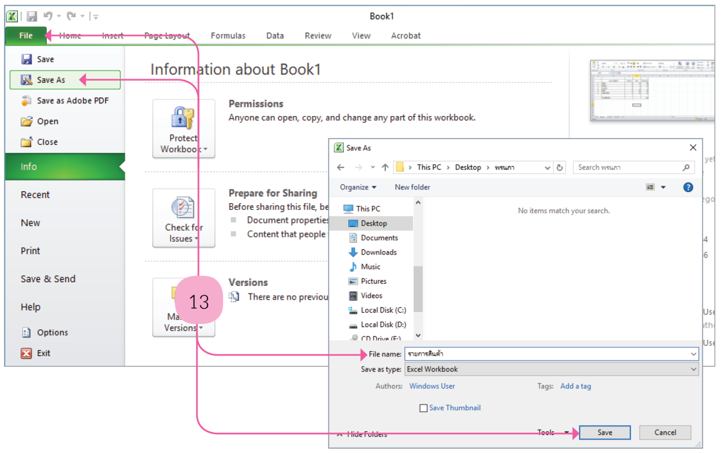
การใช้ซอฟต์แวร์เพื่อแก้ปัญหาในชีวิตประจำวัน
บันทึกไฟล์หรือข้อมูลไว้ในเครื่องคอมพิวเตอร์ โดยคลิกเมาส์เลือกเมนู File คลิกเมาส์เลือก Save As
คลิกเมาส์เลือกโฟลเดอร์ที่ต้องการเก็บไฟล์แล้วตั้งชื่อไฟล์ว่า “รายการสินค้า” จากนั้นคลิกเมาส์เลือกปุ่ม

Slide 45
กิจกรรมที่
3.4
สร้างตารางรายการอาหาร
0
วัตถุประสงค์
ใช้ซอฟต์แวร์ตารางทำงานในการประมวลผลข้อมูลได้
วัสดุอุปกรณ์
คอมพิวเตอร์ 1 เครื่อง
วิธีปฏิบัติ
จากแบบสำรวจและข้อมูลที่เก็บรวบรวมได้ของกิจกรรมที่ 3.3 หากนักเรียนต้องการสั่งซื้ออาหาร
นักเรียนอาจใช้ซอฟต์แวร์ตารางทำงาน มาช่วยประมวลผลก่อนไปสั่งอาหารได้ ดังนี้
นำแบบสำรวจรายการอาหารมาแยกตามชื่ออาหารที่สั่ง แล้วนับจำนวนแต่ละรายการ
สร้างตารางรายการอาหาร โดยกำหนดให้มีลำดับของรายการอาหาร
จำนวนอาหารแต่ละรายการ และราคารวมของอาหารแต่ละรายการ จากนั้นรวมราคาอาหารทั้งหมด
ซอฟต์แวร์ตารางทำงานมีประโยชน์ในการประมวลผลข้อมูลอย่างไร
คำถามสำคัญ

Slide 46
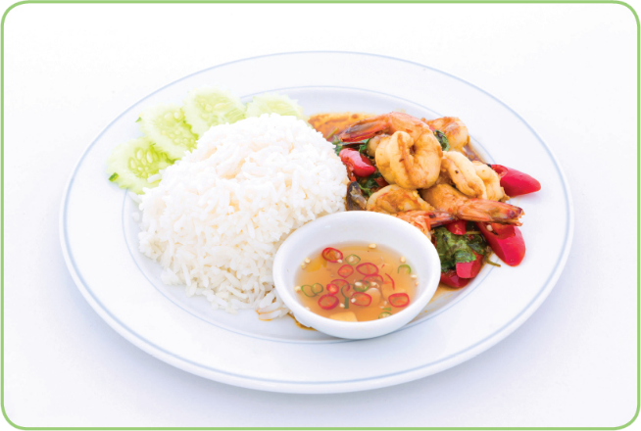
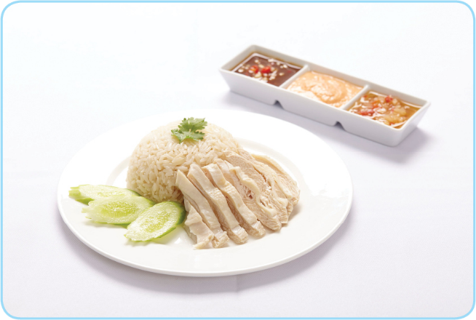
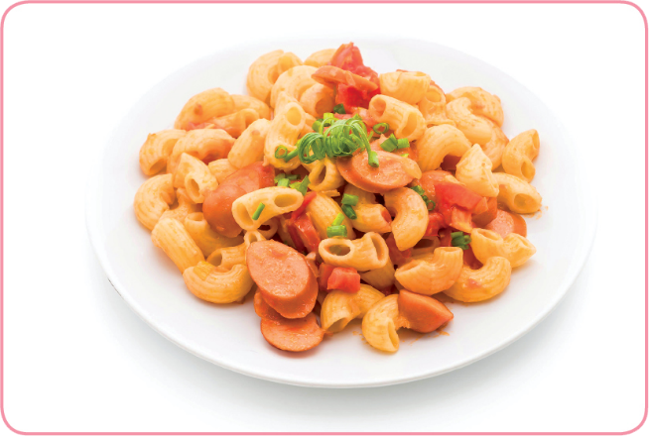
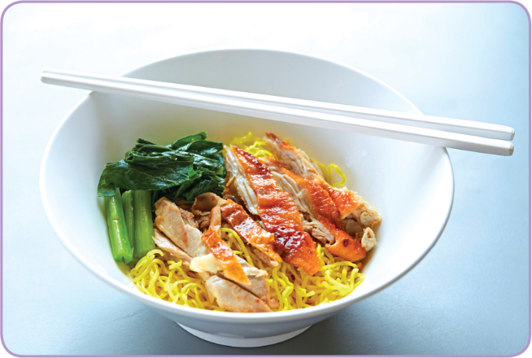
ข้าวกับผัดกะเพรากุ้ง
ข้าวมันไก่
ผัดมักกะโรนี
บะหมี่เป็ด
?
รายการอาหารอะไรที่มีจำนวนนักเรียนสั่งมากที่สุด
ราคาอาหารทั้งหมดรวมแล้วเป็นจำนวนเงินเท่าไร
?

Slide 47


ผลกระทบจากการใช้
คอมพิวเตอร์
ด้านการเรียน
การใช้คอมพิวเตอร์หรือใช้อินเทอร์เน็ต
เป็นเวลานาน โดยไม่แบ่งเวลาให้เหมาะสม จะทำให้ไม่มีเวลาทำการบ้านและ
อ่านหนังสือ ส่งผลให้การเรียนตกต่ำ
หรือสอบตก
ด้านสุขภาพ
การมองจอคอมพิวเตอร์เป็นเวลานาน
อาจทำให้สายตาเกิดความผิดปกติหรือปวดศีรษะ รวมทั้งเกิดอาการปวดเมื่อยตามกล้ามเนื้อ ต้นคอ
หลัง ไหล่ สะบัก และเกิดอาการนิ้วล็อกได้
ด้านสังคม
การสนทนาผ่านเครือข่ายอินเทอร์เน็ตกับบุคคลที่ไม่รู้จัก อาจถูกล่อลวงจากพวกมิจฉาชีพ
ด้านค่าใช้จ่าย
การดาวน์โหลดภาพหรือข้อมูลต่าง ๆ
จากอินเทอร์เน็ตมาไว้ในคอมพิวเตอร์
โดยไม่มีโปรแกรมป้องกันหรือกำจัดไวรัสที่ดี
อาจทำให้ต้องเสียเงินซื้อคอมพิวเตอร์
เครื่องใหม่

Slide 48
กิจกรรมที่
3.5
ประโยชน์ของคอมพิวเตอร์
0
วัตถุประสงค์
บอกประโยชน์ของการใช้เทคโนโลยีสารสนเทศได้
วัสดุอุปกรณ์
เราควรใช้คอมพิวเตอร์อย่างไร
จึงจะไม่เกิดผลเสียต่อตนเองและผู้อื่น
สมุดสำหรับจดบันทึก หรือแบบฝึกหัด 1 เล่ม
ปากกา 1 ด้าม
วิธีปฏิบัติ
นักเรียนจะใช้คอมพิวเตอร์เพื่อให้เกิดประโยชน์ต่อการเรียนและการดำเนินชีวิตได้อย่างไรบ้าง
ตัวอย่างตอบ ใช้คอมพิวเตอร์ในการค้นหาข้อมูลทำรายงาน ศึกษาบทเรียนย้อนหลัง ใช้เก็บรวบรวมข้อมูล
ใช้ติดต่อสื่อสาร และใช้ทำบัตรอวยพร
นักเรียนจะแนะนำเพื่อน ๆ อย่างไรให้รู้จักใช้คอมพิวเตอร์อย่างฉลาด
คำถามสำคัญ
?
ตอบ ใช้คอมพิวเตอร์ในการค้นหาและรวบรวมข้อมูลที่สนใจ
และศึกษาบทเรียนเพิ่มเติม

Slide 49



แบบพัฒนาทักษะในการทำข้อสอบปรนัยเพื่อประเมินผลตัวชี้วัด
หน่วยการเรียนรู้ที่ 3 การรวบรวมข้อมูลและซอฟต์แวร์ประยุกต์
การเก็บรวบรวมข้อมูลวิธีการใดที่นักเรียนจะได้ข้อมูลที่ถูกต้องมากที่สุด
  การฟังคำบอกเล่า
  การดูวิดีโอ
  การลงมือปฏิบัติจริง
  การอ่านจากหนังสือ
ตอบ 3) เพราะการกระทำสิ่งต่าง ๆ ด้วยตนเองผ่านการลงมือปฏิบัติจริง ถือเป็นการเก็บรวบรวมข้อมูล
โดยข้อมูลที่ได้รับจะมีความถูกต้องมากที่สุด

Slide 50
1 2 3 4 5 6 7 8 9 10
หากนักเรียนต้องการรวบรวมข้อมูลเกี่ยวกับประเพณีในท้องถิ่น
ควรรวบรวมข้อมูลด้วยวิธีใด
  การทำแบบสำรวจหรือแบบสอบถาม
  การสัมภาษณ์ปราชญ์ชาวบ้าน
  การฟังวิทยุ
  การสังเกต
ตอบ 2) เพราะเป็นการรวบรวมข้อมูลจากแหล่งข้อมูลโดยตรง

Slide 51
1 2 3 4 5 6 7 8 9 10
การค้นคว้าหาข้อมูลเดียวกันจากแหล่งข้อมูลหลาย ๆ แหล่ง
แต่ข้อมูลที่ได้ไม่ตรงกัน นักเรียนควรทำอย่างไร
  เลือกข้อมูลที่อ่านเข้าใจง่าย
  เลือกข้อมูลที่เพื่อน ๆ บอกว่าถูกต้อง
  นำมาจัดเรียงกันแล้วเลือกข้อมูลที่ต้องการ
  เปรียบเทียบข้อมูลแล้วเลือกข้อมูลที่ตรงกันมากที่สุด
ตอบ 4) เพราะการเปรียบเทียบข้อมูล แล้วเลือกข้อมูลที่ตรงกันเป็นการพิจารณาข้อเท็จจริง
ของข้อมูลนั้น

Slide 52
1 2 3 4 5 6 7 8 9 10
ข้อใดไม่ใช่ซอฟต์แวร์ประยุกต์เพื่อใช้งานตามความต้องการของผู้ใช้
  Windows 10
  Paint
  Microsoft Office Word
  Microsoft Office Excel
ตอบ 1) เพราะ Windows 10 เป็นซอฟต์แวร์ระบบ ที่ทำหน้าที่ควบคุมการทำงาน และจัดการอุปกรณ์คอมพิวเตอร์

Slide 53
1 2 3 4 5 6 7 8 9 10
Microsoft Office Word จัดเป็นโปรแกรมการใช้งานประเภทใด
  ตารางคำนวณด้วยสูตรทางคณิตศาสตร์
  นำเสนองานด้วยภาพและเสียง
  จัดทำรายงาน เอกสารต่าง ๆ
  วาดภาพตามจินตนาการ
ตอบ 3) เพราะโปรแกรม Microsoft Office Word เป็นโปรแกรมประมวลคำ
ช่วยในการสร้างเอกสาร
อย่างมีประสิทธิภาพ

Slide 54
1 2 3 4 5 6 7 8 9 10
ข้อใดไม่ใช่วิธีการบันทึกเอกสารของ Microsoft Office Word
1)
กดปุ่ม Ctrl + s
ตอบ 2) เพราะกดปุ่ม Ctrl + c เป็นขั้นตอนการ Copy ข้อความที่ต้องการ ไม่ใช่วิธี
การบันทึกเอกสารของ Microsoft Office Word
2)
กดปุ่ม Ctrl + c
3)
คลิกปุ่มแฟ้ม (File)
บันทึก (save)
4)
คลิกปุ่มแฟ้ม (File)
บันทึกเป็น (save as)

Slide 55
1 2 3 4 5 6 7 8 9 10
ข้อใดคือคุณสมบัติที่สำคัญของ Microsoft Office Excel
  โปรแกรมที่คำนวณข้อมูลในตาราง
  โปรแกรมที่ใช้ในการสร้างรายงาน
  โปรแกรมออกแบบรูปภาพต่าง ๆ
  โปรแกรมนำเสนอภาพและเสียง
ตอบ 1) เพราะ Microsoft Office Excel เป็นโปรแกรมประเภทตารางทำงานสำหรับจัดการและคำนวณข้อมูลลง
ในตาราง

Slide 56
1 2 3 4 5 6 7 8 9 10
Microsoft Office Excel เป็นโปรแกรมที่เหมาะสมสำหรับใช้งานประเภทใดมากที่สุด
  วาดภาพด้วยรูปร่างอัตโนมัติ
  สร้างหนังสืออิเล็กทรอนิกส์ (e-book)
  การนำเสนอข้อมูลด้วยภาพวิดีโอ
  การคำนวณด้วยสูตรทางคณิตศาสตร์
ตอบ 4) เพราะ Microsoft Office Excel เป็นโปรแกรมประเภทตารางทำงานที่ได้รับความนิยมในด้านการคำนวณทางคณิตศาสตร์

Slide 57
1 2 3 4 5 6 7 8 9 10
สูตรการคำนวณใน Microsoft Office Excel จะเริ่มต้นด้วยเครื่องหมายใด
  เครื่องหมายเท่ากับ (=)
  เครื่องหมายบวก (+)
  เครื่องหมายคูณ (*)
  เครื่องหมายลบ (-)
ตอบ 1) เพราะสูตรการคำนวณ
ใน Microsoft Office Excel
จะเริ่มต้นด้วยเครื่องหมายเท่ากับ (=) เสมอ

Slide 58
1 2 3 4 5 6 7 8 9 10
ฟังก์ชันใดใช้สำหรับการหาผลรวมตั้งแต่ A1 ถึง A10
  =MIN(A1:A10)
  =MAX(A1:A10)
  =SUM(A1:A10)
  =AVERAGE(A1:A10)
ตอบ 3) เพราะฟังก์ชัน SUM เป็นฟังก์ชันทางคณิตศาสตร์
ที่ใช้หาผลรวมทั้งหมดของ
เชลล์ที่เลือก

